Slide 1
Министерство здравоохранения Российской Федерации
Департамент организации медицинской помощи и санаторно-курортного дела
Министерства здравоохранения Российской Федерации
Центр организации первичной медико-санитарной помощи
Реализация проектов по улучшению
с использованием методов бережливого производства
в медицинской организации, оказывающей первичную
медико-санитарную помощь
Методические рекомендации
г. Москва
2019 год

Slide 2
2
ВВЕДЕНИЕ
От пилотного проекта «Бережливая поликлиника» к «Новой модели медицинской организации, оказывающей первичную медико-санитарную помощь»
В октябре 2016 года по инициативе Управления по внутренней политике Администрации Президента Российской Федерации стартовал пилотный проект по совершенствованию системы оказания первичной медико-санитарной помощи «Бережливая поликлиника»
Президиумом Совета при Президенте Российской Федерации по стратегическому развитию и приоритетным проектам 26.07.2017 утвержден паспорт приоритетного проекта «Создание новой модели медицинской организации, оказывающей первичную медико-санитарную помощь»
По состоянию на 31.12.2018 приоритетный проект «Создание новой модели медицинской организации, оказывающей первичную медико-санитарную помощь» (далее – приоритетный проект) реализуется в 52 субъектах Российской Федерации, из них 19 субъектов Российской Федерации реализуют проект на инициативной основе.
С 2019 года приоритетный проект становится частью одного из восьми федеральных проектов национального проекта «Здравоохранение» – «Развитие системы оказания первичной медико-санитарной помощи»
Реализация федерального проекта запланирована на 2019 – 2024 годы включительно. В создании и тиражировании «Новой модели медицинской организации, оказывающей первичную медико-санитарную помощь» будут участвовать 85 субъектов Российской Федерации, более 6,5 тыс. поликлиник будут использовать бережливые технологии в своей деятельности.
Notes:
2

Slide 3

3
ВВЕДЕНИЕ
Новая модель основана на внедрении принципов бережливого производства и эффективного использования ресурсов системы здравоохранения
«Новая модель медицинской организации, оказывающей первичную медико-санитарную помощь» – медицинская организация, ориентированная на:
потребности пациента,
бережное отношение к временному ресурсу как основной ценности за счет оптимальной логистики реализуемых процессов,
организованная с учетом принципов эргономики и соблюдения объема рабочего пространства,
создающая позитивный имидж медицинского работника,
организация оказания медицинской помощи основана на внедрении принципов бережливого производства
Цель: повышение удовлетворенности пациентов доступностью и качеством медицинской помощи, эффективное использование ресурсов системы здравоохранения

Slide 4

4
ОБЩИЕ ПОЛОЖЕНИЯ
В рамках реализации проектов по улучшениям решаются следующие задачи:
формирование логистически эффективных потоков пациентов
(в зависимости от цели посещения) и персонала
сокращение сроков ожидания медицинской помощи
повышение доступности медицинской помощи
повышение удовлетворенности пациентов качеством медицинской помощи
стандартизация лечебно-диагностических процессов
оптимизация рабочего пространства, обеспечивающего безопасность сотрудников и пациентов в медицинской организации
выравнивание нагрузки между врачами и средним медицинским персоналом
разделение функций персонала внутри отдельных структурных подразделений
эффективное использование зданий, сооружений, медицинской техники и оборудования, кадровых и финансовых ресурсов
сокращение всех видов потерь
создание эффективно функционирующих моделей процессов для тиражирования опыта в другие медицинские организации
формирование лидерской среды в медицинской организации, способной проводить улучшения на основе применения проектного подхода
Notes:
В рамках реализации проектов по улучшениям решаются следующие задачи:
формирование логистически эффективных потоков пациентов (в зависимости от цели посещения) и персонала при организации медицинской помощи;
сокращение сроков ожидания пациентами медицинской помощи;
повышение доступности медицинской помощи;
повышение удовлетворенности пациентов качеством медицинской помощи;
стандартизация лечебно-диагностических процессов;
оптимизация рабочего прос транства, обеспечивающего безопасность сотрудников и пациентов в медицинской организации;
выравнивание нагрузки между врачами и средним медицинским персоналом, а также разделение функций персонала внутри отдельных структурных подразделений;
эффективное использование зданий, сооружений, медицинской техники и оборудования, кадровых и финансовых ресурсов медицинской организации;
сокращение всех видов потерь, формирующихся в ходе текущей деятельности медицинской организации;
повышение эффективности деятельности медицинской организации;
создание эффективно функционирующих моделей тех или иных процессов для тиражирования опыта в другие медицинские организации;
формирование лидерской среды в медицинской организации, способной проводить улучшения на основе применения проектного подхода.

Slide 5
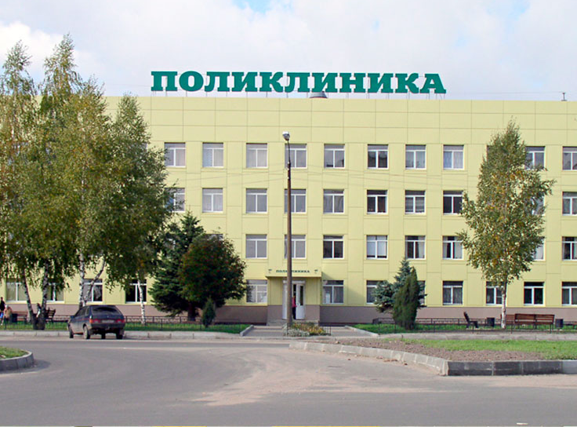
5
ОБЩИЕ ПОЛОЖЕНИЯ
Проблемы, которые не решаются методами
бережливого производства:
кадровая ситуация в медицинской организации
увеличение объема оказываемых платных медицинских услуг
обучение персонала IT-навыкам
психологические особенности поведения посетителей медицинской организации
Notes:
В рамках реализации проектов по улучшениям решаются следующие задачи:
формирование логистически эффективных потоков пациентов (в зависимости от цели посещения) и персонала при организации медицинской помощи;
сокращение сроков ожидания пациентами медицинской помощи;
повышение доступности медицинской помощи;
повышение удовлетворенности пациентов качеством медицинской помощи;
стандартизация лечебно-диагностических процессов;
оптимизация рабочего прос транства, обеспечивающего безопасность сотрудников и пациентов в медицинской организации;
выравнивание нагрузки между врачами и средним медицинским персоналом, а также разделение функций персонала внутри отдельных структурных подразделений;
эффективное использование зданий, сооружений, медицинской техники и оборудования, кадровых и финансовых ресурсов медицинской организации;
сокращение всех видов потерь, формирующихся в ходе текущей деятельности медицинской организации;
повышение эффективности деятельности медицинской организации;
создание эффективно функционирующих моделей тех или иных процессов для тиражирования опыта в другие медицинские организации;
формирование лидерской среды в медицинской организации, способной проводить улучшения на основе применения проектного подхода.

Slide 6
6
РЕАЛИЗАЦИЯ ПРОЕКТА ПО УЛУЧШЕНИЮ
Руководитель должен быть заинтересован в проведении обучения коллектива принципам, инструментам, методам и философии «БЕРЕЖЛИВОГО ПРОИЗВОДСТВА»
Проект по улучшению в медицинской организации реализуется комплексно, на всех уровнях системы организации медицинской помощи, с участием большинства сотрудников.
Внедрение принципов бережливого производства происходит «сверху вниз»
Важный элемент - вовлеченность руководства в процесс положительных изменений
На старте проекта по улучшению задача руководителя - формирование положительного отношения персонала медицинской организации к проектной деятельности
Руководитель медицинской организации:
активное участие во внедрении принципов бережливого производства,
выделение необходимых ресурсов,
консультирование команды по вопросам компетенции,
проявление интереса к достижениям команды,
присутствие на стартовых совещаниях (kick-off),
поощрение участников рабочей группы (команды) проекта по результатам работы.
заинтересован в проведении обучения сотрудников философии, принципам, инструментам и методам бережливого производства.
Руководитель должен пройти соответствующее обучение наряду с персоналом медицинской организации, формируя своим примером приверженность принципам бережливого производства
у всего коллектива
Notes:
Реализация проекта по улучшению должна осуществляться комплексно, на всех уровнях системы организации медицинской помощи и с участием всех сотрудников медицинской организации.
Внедрение принципов бережливого производства должно происходить «сверху вниз»: необходимым условием успешной долгосрочной стратегии развития медицинской организации является сотрудничество между руководством и заинтересованными в переменах работниками. Руководители должны быть вовлечены в положительные изменения в медицинской организации.
На старте проекта по улучшению немаловажным является формирование положительного отношения персонала медицинской организации к проектной деятельности. Необходимо убедить коллектив в важности начинаемой работы как для пациентов, так и для самих сотрудников, показав личную заинтересованность и уверенность в успешной реализации проекта.

Slide 7
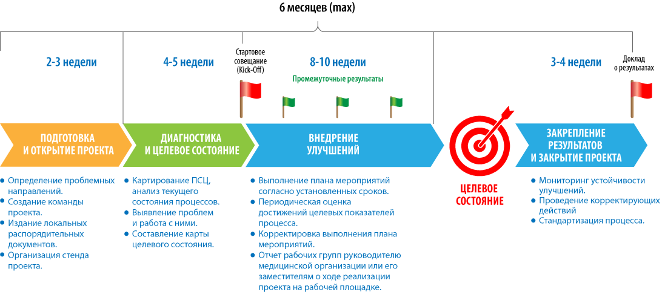
7
РЕАЛИЗАЦИЯ ПРОЕКТА ПО УЛУЧШЕНИЮ
Типовые этапы реализации проектов по улучшению
Принято выделять следующие этапы реализации проекта по улучшению:
Этап 1 – «Подготовка и открытие проекта»
– 2-3 недели;
Этап 2 – «Диагностика и целевое состояние»
– 4-5 недель;
Этап 3 – «Внедрение улучшений»
– 8-10 недель;
Этап 4 – «Закрепление результатов и закрытие проекта» – 3-4 недели. .

Slide 8
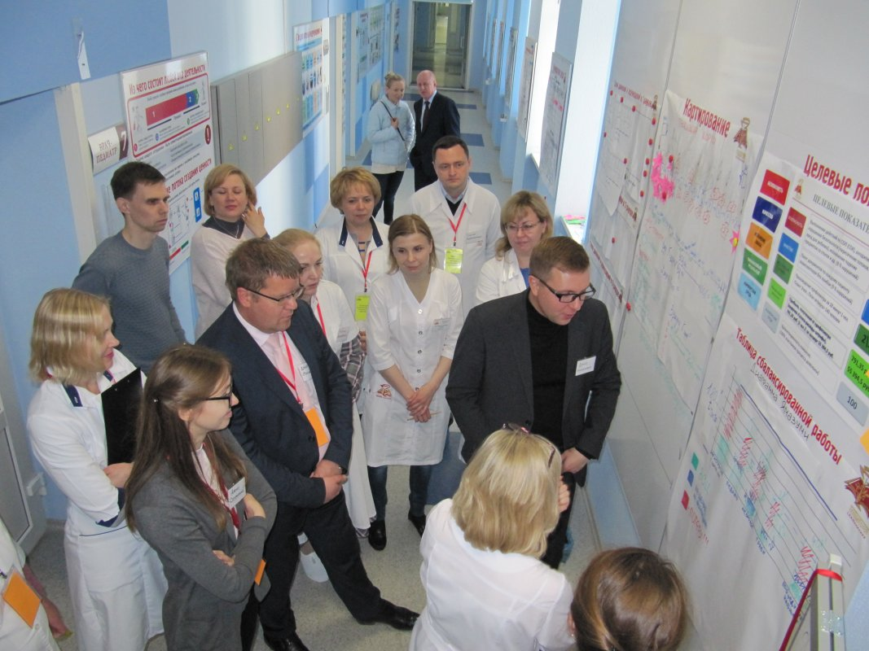
8
ЭТАП 1. «ПОДГОТОВКА И ОТКРЫТИЕ ПРОЕКТА»
На первом этапе осуществляется:
определение приоритетных (проблемных) направлений для улучшений;
формирование команды проекта, обучение философии, принципам и методам бережливого производства;
формирование пакета распорядительных документов о реализации в медицинской организации проектов по улучшениям;
оформление стенда проекта.
Оптимальное количество проектов – не менее пяти.
Не все проблемы и/или предложения требуют открытия проекта по улучшению
Notes:
Оптимальное количество проектов – не менее пяти.
Следует обратить внимание, что не все проблемы и/или предложения требуют открытия проекта по улучшению.
Тщательный выбор первоначальных проектов по улучшениям позволит получить максимальный положительный эффект. Для первоначальных проектов рационально выбрать заметный процесс с потенциалом получения быстрого и значимого эффекта. Выбор сложного направления для первого проекта не очень хорошая идея, поскольку в таком случае значительно увеличивается риск неудачной реализации проекта.

Slide 9

9
ЭТАП 1. «ПОДГОТОВКА И ОТКРЫТИЕ ПРОЕКТА»
Определение приоритетных (проблемных) направлений
ТФ-4. Лист проблем
№ п/п | Наименование проблемы | Дата написания | Статус | ФИО исполнителя | Дата решения | Примечания
1.
2.
3.
Для этого используются подходы:
1) принятие решения на общем собрании администрации медицинской организации и участников (владельцев) процесса после открытого обсуждения;
2) по результатам анкетирования пациентов и/или сотрудников медицинской организации.
3) с помощью использования листов проблем и листов предложений для пациентов и сотрудников медицинской организации.
4) принятие инициативного решения
о тиражировании лучших практик, полученных по результатам реализации проектов по улучшениям в иных
ТФ-4. Лист предложений
№ п/п | Наименование предложения | Дата написания | Статус | ФИО исполнителя | Дата решения | Примечания
1.
2.
3.
Работа не начата
Работа запланирована
Работа выполняется
Работа выполнена качественно
Работа стандартизирована
Notes:
ОПРЕДЕЛЕНИЕ ПРИОРИТЕТНЫХ (ПРОБЛЕМНЫХ) НАПРАВЛЕНИЙ
Для этого используются несколько подходов:
1) принятие решения на общем собрании администрации медицинской организации и участников (владельцев) процесса после открытого обсуждения;
2) по результатам анкетирования пациентов и/или сотрудников медицинской организации.
При составлении анкет необходимо определить конкретные вопросы, ответы на которые позволили бы выявлять «узкие места» одной проблемы, а не всего направления в целом. При обработке результатов анкетирования необходимо составить рейтинг проблемных процессов, в зависимости от частоты упоминания в анкетах;
3) с помощью использования листов проблем и листов предложений для пациентов и сотрудников медицинской организации.
4) принятие инициативного решения о тиражировании лучших практик, полученных по результатам реализации проектов по улучшениям в иных
Лист проблем и лист предложений – документы установленной формы (ТФ-4; ТФ-5), предназначенные для сбора соответственно проблем и предложений от потребителей услуг организации и ее персонала, а также для визуализации хода работ, проводимой персоналом по решению каждой отдельной проблемы и по внедрению каждого отдельного предложения.
Лист проблем и лист предложений являются важными инструментами поддержания активной обратной связи между руководством организации и ее работниками, а также между потребителями услуг, предоставляемых медицинской организацией и ее персоналом. Данное взаимодействие способствует повышению вовлеченности последних к работе по улучшению производственных процессов, а также способствует повышению удовлетворенности потребителей услугами, оказываемыми медицинской организацией.
Инструкция по заполнению листов проблем и листов предложений представлена в приложении 1.
При обработке результатов, полученных при анкетировании, либо указанных в листах проблем и(или) листах предложений следует определить наиболее часто упоминаемые процессы, которые необходимо оптимизировать в приоритетном порядке.
Оптимальное количество проектов – не менее пяти.
Следует обратить внимание, что не все проблемы и/или предложения требуют открытия проекта по улучшению.
Тщательный выбор первоначальных проектов по улучшениям позволит получить максимальный положительный эффект. Для первоначальных проектов рационально выбрать заметный процесс с потенциалом получения быстрого и значимого эффекта. Выбор сложного направления для первого проекта не очень хорошая идея, поскольку в таком случае значительно увеличивается риск неудачной реализации проекта.

Slide 10
10
ЭТАП 1. «ПОДГОТОВКА И ОТКРЫТИЕ ПРОЕКТА»
ФОРМИРОВАНИЕ КОМАНДЫ ПРОЕКТА ПО УЛУЧШЕНИЮ
Статус членов команды – равенство, делегирование полномочий, совместное решение задач, коммуникативность, сплоченность, командное обучение.
Признаки эффективной командной работы:
неформальная атмосфера;
задачи хорошо поняты и приняты к исполнению;
члены команды прислушиваются друг к другу;
члены команды свободно выражают свои идеи;
разногласия имеют место, но выражаются и концентрируются вокруг идей и методов, а не личностей;
принимаемое решение основывается на достижении согласия, а не на большинстве голосов.
Задачи и цели деятельности рабочей группы проекта, ее полномочия и состав утверждаются приказом (распоряжением) руководителя медицинской организации.
Оптимальная численность рабочей группы – от 5 до 7 человек.
Для деятельности рабочих групп выделено отдельное помещение, в котором проходят совещания по реализации проектов по улучшению.
Совещания рекомендуется проводить по мере необходимости, но не реже 1 раза в неделю.
Notes:
Статус членов команды – равенство, делегирование полномочий, совместное решение задач, коммуникативность, сплоченность, командноое бучение.
Признаки эффективной командной работы:
неформальная атмосфера;
задачи хорошо поняты и приняты к исполнению;
члены команды прислушиваются друг к другу;
члены команды свободно выражают свои идеи;
разногласия имеют место, но выражаются и концентрируются вокруг идей и методов, а не личностей;
принимаемое решение основывается на достижении согласия, а не на большинстве голосов.
Задачи и цели деятельности рабочей группы проекта, ее полномочия и состав утверждаются приказом (распоряжением) руководителя медицинской организации.
Оптимальная численность рабочей группы – от 5 до 7 человек.
Для деятельности рабочих групп выделено отдельное помещение, в котором проходят совещания по реализации проектов по улучшению.
Совещания рекомендуется проводить по мере необходимости, но не реже 1 раза в неделю.

Slide 11

11
ЛИДЕР ПРОЕКТА
ОТЛИЧИТЕЛЬНЫЕ ЧЕРТЫ ЛИДЕРА ПРОЕКТА
способность воплотить требуемые перемены в жизнь;
заинтересованность и активное участие в проекте;
способность видеть отклонения, имеющиеся на каждом этапе реализации проекта;
способность обеспечить условия для взаимодействия между участниками проекта;
уважение участников рабочей группы.
Функции лидера:
управление проектом, находящегося в зоне его ответственности и компетенции,
осуществление защиты проекта перед руководством и сотрудниками медицинской организации,
подбор новых членов команды.
Поддержка лидера руководством медицинской организации
Лидер может возглавлять только один проект по улучшению.
Notes:
Отличительные черты Лидера проекта (избирается из числа сотрудников)
способность воплотить требуемые перемены в жизнь;
заинтересованность и активное участие в проекте;
способность видеть отклонения, имеющиеся на каждом этапе реализации проекта;
способность обеспечить условия для взаимодействия между участниками проекта;
уважение участников рабочей группы.
Функции лидера:
управление проектом, находящегося в зоне его ответственности и компетенции,
осуществление защиты проекта перед руководством и сотрудниками медицинской организации,
подбор новых членов команды.
Важно: Поддержка лидера руководством медицинской организации.
Лидер может возглавлять только один проект по улучшению.

Slide 12
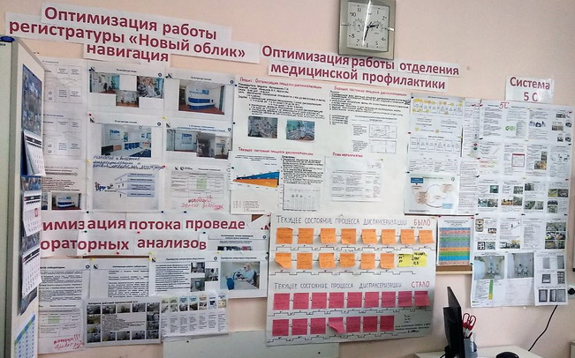
12
ЭТАП 1. «ОТКРЫТИЕ И ПОДГОТОВКА ПРОЕКТА»
ФОРМИРОВАНИЕ ПАКЕТА РАСПОРЯДИТЕЛЬНЫХ ДОКУМЕНТОВ
О РЕАЛИЗАЦИИ В МЕДИЦИНСКОЙ ОРГАНИЗАЦИИ ПРОЕКТОВ ПО УЛУЧШЕНИЯМ
Приказы (распоряжения) руководителя медицинской организации о:
реализации проекта (проектов) по улучшению;
создании рабочих групп по направлениям с указанием регламентированного времени их работы и распределении обязанностей (при наличии) в рабочих группах;
внесении изменений в составы рабочих групп; системе подачи предложений по улучшению.
Данный этап завершается оформлением стенда проекта, наполнение которого осуществляется в течение всего процесса реализации проекта по улучшению (приложение 2), и формированием паспорта проекта (приложение 3).
Notes:
Для реализации мероприятий проекта необходимо формирование пакета регламентирующих документов – приказов (распоряжений) руководителя медицинской организации, которые должны содержать информацию о:
реализации проекта (проектов) по улучшению;
создании рабочих групп, в том числе о внесении изменений в составы рабочих групп, создании рабочих групп по направлениям, с указанием регламентированного времени их работы, протоколы о распределении обязанностей в рабочих группах (при наличии);
системе подачи предложений по улучшению.
Данный этап завершается оформлением стенда проекта, наполнение которого осуществляется в течение всего процесса реализации проекта по улучшению (приложение 2) и формированием паспорта проекта (приложение 3).

Slide 13
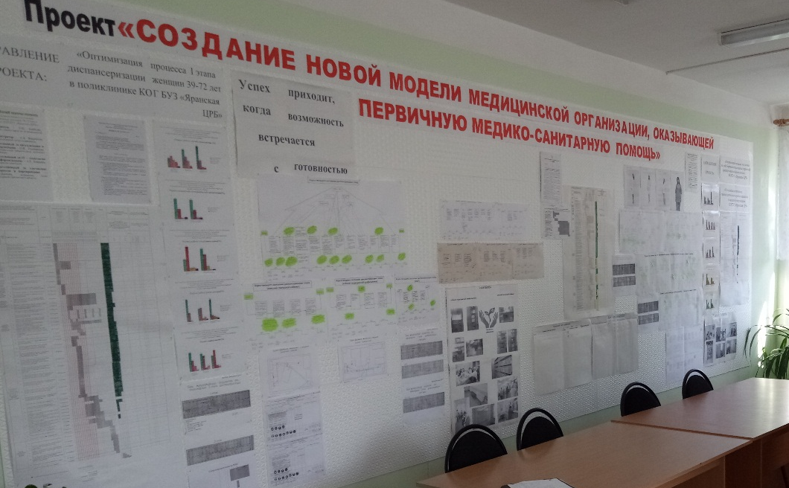
13
ЭТАП 1. «ПОДГОТОВКА И ОТКРЫТИЕ ПРОЕКТА»
ОФОРМЛЕНИЕ ИНФОРМАЦИОННОГО СТЕНДА ПРОЕКТА ПО УЛУЧШЕНИЮ
Цель создания информационного стенда - информирование сотрудников медицинской организации о ходе реализации проекта.
Визуализация информации позволяет:
оперативно оценивать состояние проекта,
сотрудникам предлагать свои идеи.
На стенде необходимо отобразить (разместить):
наименование проекта;
приказ (распоряжение) о создании команды проекта;
список участников проекта с фотографиями;
паспорт проекта;
рабочие материалы по проекту:
карты ПСЦ (текущее и целевое состояние),
план мероприятий по устранению потерь с указанием сроков и ответственных;
графическая визуализация динамики достижения целевых показателей в разрезе сроков реализации проекта;
визуализация улучшений (фотоматериалы «было-стало»).
информация на стенде должна обновляться не реже 1 раза в неделю
необходимо определить сотрудника, ответственного за оформление стенда и его актуализацию
стенд рекомендуется расположить в месте проведения рабочих совещаний

Slide 14

14
ЭТАП 1. «ПОДГОТОВКА И ОТКРЫТИЕ ПРОЕКТА»
ОФОРМЛЕНИЕ ПАСПОРТА ПРОЕКТА ПО УЛУЧШЕНИЮ
В заголовке паспорта проекта по улучшению указывается наименование проекта
Наименование проекта должно:
отражать конкретный процесс, взятый для улучшения;
соотносится с целью и результатами проекта;
формулироваться одним предложением, раскрывающим его суть либо отражающим эффект от его реализации.
Не допускаются такие названия как «Регистратура», «Прием врача терапевта», «Оптимизация вакцинации».
Пример названия проекта:
«Сокращение времени записи на прием к врачу терапевту», «Сокращение времени ожидания у кабинета забора крови».
Блок 1: «Вовлеченные лица и рамки проекта»
Данный блок размещается в левом верхнем углу паспорта проекта по улучшению.
В данном блоке указывается:
  заказчик проекта по улучшению,
  процесс,
  границы процесса,
  Руководитель,
  команда проекта.
Блок является стандартным и не подлежит каким-либо изменениям, недопустимо внесение дополнительных участников.
Notes:
В заголовке паспорта проекта по улучшению указывается:
наименование проекта, которое отражает конкретный процесс, взятый для улучшения, соотносится с целью и результатами проекта и формулируется одним предложением, раскрывающим его суть либо отражающим эффект от его реализации. Не допускаются такие названия как «Регистратура», «Прием врачатерапевта», «Оптимизация вакцинации». Пример названия проекта: «Сокращение времени записи на прием к врачутерапевту», «Сокращение времени ожидания у кабинета забора крови».

Slide 15

15
ЭТАП 1. «ПОДГОТОВКА И ОТКРЫТИЕ ПРОЕКТА»
ОФОРМЛЕНИЕ ПАСПОРТА ПРОЕКТА ПО УЛУЧШЕНИЮ
Блок 2: «Обоснование выбора»
Данный блок размещается в правом верхнем углу паспорта проекта по улучшению
В данном блоке указывается ключевой риск – событие, которое может произойти (например, несоблюдение сроков ожидания медицинской помощи, невыполнение плана профилактических осмотров (диспансеризации), штрафные санкции), если выбранный процесс не будет оптимизирован
В блоке рекомендуется отразить следующие аспекты:
1. Влияние на цели/задачи
2. Масштаб процесса (кросс-функциональность)
3. Трудоемкость процесса
4. Причины неудовлетворенности заказчиков процесса (посетителей медицинской организации, ее сотрудников)
Обоснование:
1. Длительный процесс записи при обращении в регистратуру - более 30 минут
2. Процесс оформления первичной карты продолжительный более 15 минут
3. Отсутствие удобной эргономики на рабочих местах регистраторов. Отсутствие навигации
4. Низкая удовлетворенность пациентов (по данным анкетирования)
Notes:
Блок 2: «Обоснование выбора»
Данный блок размещается в правом верхнем углу паспорта проекта по улучшению.
В данном блоке указывается ключевой риск – событие, которое может произойти (например, несоблюдение сроков ожидания медицинской помощи, невыполнение плана профилактических осмотров (диспансеризации), штрафные санкции), если выбранный процесс не будет оптимизирован.
В блоке рекомендуется отразить следующие аспекты:
1. Влияние на цели/задачи.
2. Масштаб процесса (кросс-функциональность).
3. Трудоемкость процесса.
4. Причины неудовлетворенности заказчиков процесса (посетителей медицинской организации, ее сотрудников).
Справочно: грамотное обоснование проекта способствует формулировке объективных и амбициозных целей, осуществлению своевременной защиты паспорта проекта.

Slide 16

16
ЭТАП 1. «ПОДГОТОВКА И ОТКРЫТИЕ ПРОЕКТА»
ОФОРМЛЕНИЕ ПАСПОРТА ПРОЕКТА ПО УЛУЧШЕНИЮ
Блок 3: «Цели и плановый эффект»
Данный блок размещается в левом нижнем углу паспорта проекта по улучшению.
Цели должны быть:
Актуальными, конкретными, достижимыми, ограниченными во времени, измеримыми
Направлены на решение проблем процесса.
Цели не должны содержать:
Мероприятий, направленных на улучшение процесса (например, разгрузка регистратуры, оптимизация работы врача-специалиста, выделение дополнительного времени на обслуживание пациента и т.п.).
«Лозунгов» (например, повысить эффективность работы персонала, разработать планы по увеличению доли дозвона в колл-центр и т.п.).
Данный блок является стандартным и не подлежит каким-либо изменениям.
Цель:
Наименование цели, ед. изм. | Текущий показатель | Целевой показатель
Сократить время оформления карты при первичном обращении | 19,3 мин | 10 мин
Сократить время ожидания пациентов в очереди | 15-30 мин | 10 мин
Эффекты: разработка стандарта обслуживания пациента регистратором разработка маршрутных карт
Notes:
Блок 3: «Цели и плановый эффект»
Данный блок размещается в левом нижнем углу паспорта проекта по улучшению.
Цели должны быть:
1. Актуальными, конкретными, достижимыми, ограниченными во времени, измеримыми (указываться с соответствующими единицами измерения).
2. Направлены на решение проблем процесса.
Цели не должны содержать:
1. Мероприятий, направленных на улучшение процесса (например, разгрузка регистратуры, оптимизация работы врача-специалиста, выделение дополнительного времени на обслуживание пациента и т.п.).
2. «Лозунгов» (например, повысить эффективность работы персонала, разработать планы по увеличению доли дозвона в колл-центр и т.п.).
Пример оформления блока 3 представлен на рисунке 6.
Данный блок является стандартным и не подлежит каким-либо изменениям.

Slide 17

17
ЭТАП 1. «ПОДГОТОВКА И ОТКРЫТИЕ ПРОЕКТА»
ОФОРМЛЕНИЕ ПАСПОРТА ПРОЕКТА ПО УЛУЧШЕНИЮ
Сроки:
1. Защита паспорта проекта 15.01.2019
2. Анализ текущей ситуации 05.12.2018 – 29.12.2018
  разработка текущей карты процесса 05.12.2018 –29.12.2018
  поиск и выявление проблем 18.12.2018 – 09.01.2019
  разработка целевой карты процесса 14.01.2019 – 28.01.2019
  разработка «дорожной карты» реализации проекта 28.01.2019– 07.02.2019
  kick-off 08.02.2019
3. Внедрение улучшений 08.02.2019 – 06.05.2019
4. Мониторинг устойчивости 06.05.2019-20.05.2019
5. Закрытие проекта 21.05.2019 – 06.06.2019
Блок 4: «Ключевые события проекта».
Данный блок размещается в правом нижнем углу паспорта проекта по улучшению.
Эффективная/рекомендуемая продолжительность проекта – 4-6 месяцев.
Выделяют следующие этапы проекта:
Этап 1 «Подготовка и открытие проекта» – 2-3 недели;
Этап 2 «Диагностика и целевое состояние» – 4-5 недель;
Этап 3 «Внедрение» – 8-10 недель;
Этап 4 «Закрепление результатов и закрытие проекта» – 3-4 недели.
Даты необходимо указывать в формате «с ... до ...» в целях возможности последующего мониторинга.
Данный блок является стандартным и не подлежит каким-либо изменениям, недопустимо исключать или добавлять ключевые события.
Notes:
В заголовке паспорта проекта по улучшению указывается:
наименование проекта, которое отражает конкретный процесс, взятый для улучшения, соотносится с целью и результатами проекта и формулируется одним предложением, раскрывающим его суть либо отражающим эффект от его реализации. Не допускаются такие названия как «Регистратура», «Прием врачатерапевта», «Оптимизация вакцинации». Пример названия проекта: «Сокращение времени записи на прием к врачутерапевту», «Сокращение времени ожидания у кабинета забора крови».

Slide 18
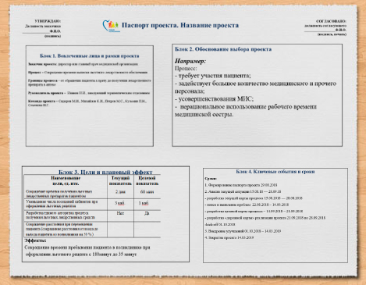
18
ЭТАП 1. «ПОДГОТОВКА И ОТКРЫТИЕ ПРОЕКТА»
ОФОРМЛЕНИЕ ПАСПОРТА ПРОЕКТА ПО УЛУЧШЕНИЮ. ВАЖНО!
При составлении паспорта проекта по улучшению:
1. Название, обоснование выбора и цели проекта должны быть связаны
2. Паспорт проекта оформляется отдельно на каждый проект на одном листе формата А4 в альбомной ориентации. Лист визуально делится на 4 части (по числу блоков)
3. В левом верхнем углу указывается ФИО, должность и подпись лица, которое утверждает проект и заверяется печатью организации. В правом верхнем углу – ФИО, должность, подпись лица, которое согласует проект
4. Паспорт должен быть утвержден руководителем медицинской организации и согласован с руководителем и/или представителями Регионального центра первичной медико-санитарной помощи
5. При продолжительности проекта 12 месяцев и более необходимо разделить проект на полугодия с расчетом и постановкой целей на каждые 6 месяцев реализации проекта
Notes:
Важно! При составления паспорта проекта по улучшению:
1. Название, обоснование выбора и цели проекта должны быть связаны.
2. Паспорт проекта оформляется отдельно на каждый проект на одном листе формата А4 в альбомной ориентации. Лист визуально делится на 4 части (по числу блоков).
3. В левом верхнем углу указывается ФИО, должность и подпись лица, которое утверждает проект и заверяется печатью организации. В правом верхнем углу – Ф.И.О., должность, подпись лица, которое согласует проект.
4. Паспорт должен быть утвержден руководителем медицинской организации и согласован с руководителем и/или представителями Регионального центра первичной медико-санитарной помощи.
5. При продолжительности проекта 12 месяцев и более необходимо разделить проект на полугодия с расчетом и постановкой целей на каждые 6 месяцев реализации проекта.

Slide 19

19
ЭТАП 1. «ПОДГОТОВКА И ОТКРЫТИЕ ПРОЕКТА»
ОФОРМЛЕНИЕ ПАСПОРТА ПРОЕКТА ПО УЛУЧШЕНИЮ
 |  | Паспорт проекта «Сокращение времени ожидания и обслуживания в регистратуре » __________________________________________________________ наименование медицинской организации
УТВЕРЖДАЮ: Зам. глав. врача __________________И.И. Иванов (подпись) |  |  |  |  |  | УТВЕРЖДАЮ: Администратор регистратуры __________________С.С. Петров (подпись)
Общие данные: Заказчик: Иванов Иван Иванович, заместитель главного врача Процесс: Сокращение времени ожидания и обслуживания пациентов в регистратуре Границы процесса: Начало: вход пациента в холл поликлиники Окончание: получение талона на консультацию Руководитель проекта: Петров Семен Семенович Команда проекта: Сидоров И.П., Синицын А.В., Петухов Н.С. |  |  |  |  |  | Обоснование: 1. Длительный процесс записи при обращении в регистратуру более 30 минут. 2. Процесс оформления первичной карты продолжительный более 15 минут 3. Отсутствие удобной эргономики на рабочих местах регистраторов. Отсутствие навигации. 4. Низкая удовлетворенность пациентов (по данным анкетирования).
Цель: |  |  |  |  |  | Сроки: Защита паспорта проекта 15.01.2019 Анализ текущей ситуации 05.12.2018 – 29.12.2018 - разработка текущей карты процесса 05.12.2018 –29.12.2018 - поиск и выявление проблем 18.12.2018 – 09.01.2019 - разработка целевой карты процесса 14.01.2019 – 28.01.2019 - разработка «дорожной карты» реализации проекта 28.01.2019– 07.02.2019 - kick-off 08.02.2019 Внедрение улучшений 08.02.2019 – 06.05.2019 Мониторинг устойчивости 06.05.2019-20.05.2019 Закрытие проекта 21.05.2019 – 06.06.2019
 | Наименование цели, ед. изм. |  | Текущий показатель | Целевой показатель
 | Сократить время оформления карты при первичном обращении |  | 19,3 мин | 10 мин
 | Сократить время ожидания пациентов в очереди |  | 15-30 мин | 10 мин
Эффекты: разработка стандарта обслуживания пациента регистратором разработка маршрутных карт

Slide 20
20
ЭТАП 2. «ДИАГНОСТИКА И ЦЕЛЕВОЕ СОСТОЯНИЕ»
На данном этапе проводится:
определение приоритетных (проблемных) направлений для улучшений
картирование ПСЦ с анализом текущего состояния процессов
выявление проблем и работа с ними
составление карты целевого состояния
Данный этап завершается стартовым совещанием (Kick-off):
защита проекта (проектов) по улучшению
официально объявляется о начале реализации плана мероприятий по достижению целевого состояния
Результат данного этапа - план мероприятий по достижению целевого состояния, утвержденный представителем органа исполнительной власти субъекта Российской Федерации в сфере охраны здоровья.
Notes:
Этап 2 «Диагностика и целевое состояние»
На данном этапе проводится картирование ПСЦ с анализом текущего состояния процессов, выявление проблем и работа с ними, составление карты целевого состояния (приложение 4).
Методика работы с проблемами представлена в приложении 5.
Данный этап завершается стартовым совещанием (Kick-off).
Результатом данного этапа является утверждение Плана мероприятий по достижению целевого состояния, утвержденный заказчиком проекта по улучшению.

Slide 21
21
ЭТАП 2. «ДИАГНОСТИКА И ЦЕЛЕВОЕ СОСТОЯНИЕ»
КАРТИРОВАНИЕ ПСЦ С АНАЛИЗОМ ТЕКУЩЕГО СОСТОЯНИЯ ПРОЦЕССОВ
Картирование потока позволяет:
Карта текущего ПСЦ
визуализировать и проанализировать перемещения людей и предметов по потоку создания ценности,
увидеть потери в работе, выявить проблемы.
Карта текущего ПСЦ – отражает фактические показатели потока на рассматриваемую дату;
Карта целевого ПСЦ – отражает состояние потока, в котором устранены проблемы, которые можно решить в рамках данного проекта. Карты целевого ПСЦ составляются на определенную дату.
Картирование потока осуществляется в два этапа:
первый этап – построение карты текущего состояния (сбор информации на месте выполнения рабочего процесса).
второй этап – построение карты целевого состояния.
Уровни детализации ПСЦ:
межорганизационный уровень;
уровень организации;
уровень процессов организации.
Notes:
Одним из первых шагов при совершенствовании процессов является построение карт потока создания ценности (карт ПСЦ).
Картирование потока – это инструмент, с помощью которого можно визуализировать и проанализировать перемещения людей и предметов по потоку создания ценности, увидеть потери в работе, выявить проблемы. В качестве предметов могут выступать расходные материалы, изделия медицинского назначения, лекарственные средства и т.п.
Картирование потока осуществляется в два этапа:
первый этап – построение карты текущего состояния – выполняется путем сбора информации на месте выполнения рабочего процесса – площадке. На этом этапе происходит подготовительная работа, сбор, нанесение информации, описывающей показатели процесса, на карту текущего состояния, фиксация выявленных проблем, потерь, «узких мест»;
Второй этап – построение карты целевого состояния.
Карты ПСЦ применяются для отображения двух состояний процесса:
карта текущего ПСЦ – отражает фактические показатели потока на рассматриваемую дату;
карта целевого ПСЦ – отражает состояние потока, в котором устранены проблемы, которые можно решить в рамках данного проекта. Карты целевого ПСЦ составляются на определенную дату.
Обычно в работе используются карты текущего и целевого ПСЦ, но в некоторых случаях имеет смысл составить карту идеального состояния ПСЦ, показывающую, какого совершенства можно достичь с использованием всех известных инструментов и методов бережливого производства. Карта идеального ПСЦ отражает состояние потока, из которого полностью исключены все виды потерь. Этот поток выступает как эталон, к которому нужно стремиться.
Описываются ПСЦ с разной степенью детализации. Уровень детализации зависит от поставленной задачи и уровня принимаемых решений по преобразованию потоков.
Выделяют следующие уровни детализации:
межорганизационный уровень;
уровень организации;
уровень процессов организации.

Slide 22
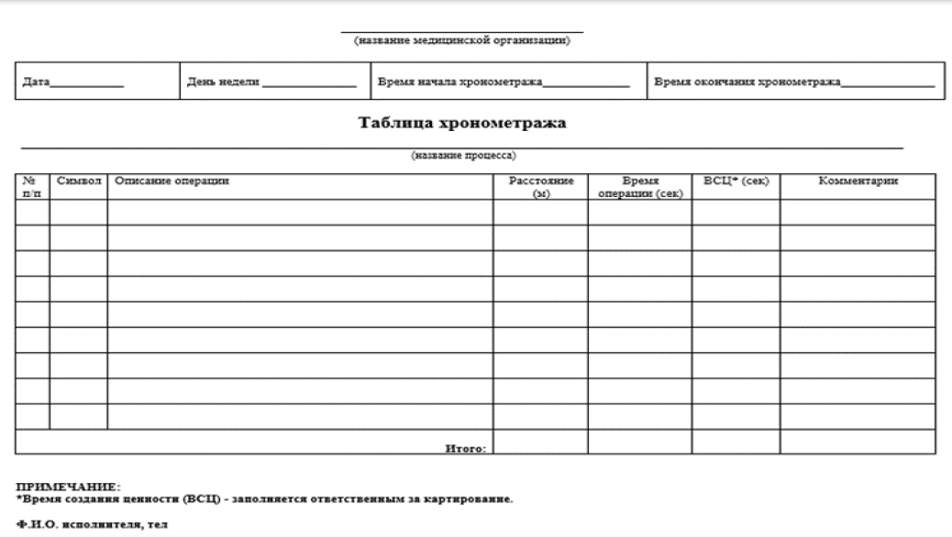
22
КАРТИРОВАНИЕ ПСЦ С АНАЛИЗОМ ТЕКУЩЕГО СОСТОЯНИЯ ПРОЦЕССОВ
ПЕРВЫЙ ЭТАП. ПОСТРОЕНИЕ КАРТЫ ТЕКУЩЕГО СОСТОЯНИЯ
На данном этапе проводится:
согласование объекта картирования с заказчиком проекта
определение сроков, границ, глубины картирования (степень детализации)
обозначение места проведения картирования
подготовка и выпуск в работу приказов/распоряжений на право получения информации и пр. (при необходимости)
проведение хронометража процесса с заполнением таблицы
Notes:
На данном этапе происходит согласование объекта картирования с заказчиком проекта, определение сроков, границ, глубины картирования (степень детализации), обозначение места проведения картирования, при необходимости – подготовка и выпуск в работу приказов/распоряжений (на право получения информации и пр.).
Поскольку ключевой критерий оптимизации процесса – это время протекания процесса, каждый из элементов необходимо хронометрировать. По результатам проведенного хронометража заполняется таблица, данные из которой используются при построении карты ПСЦ (рисунок 9).

Slide 23

23
КАРТИРОВАНИЕ ПСЦ С АНАЛИЗОМ ТЕКУЩЕГО СОСТОЯНИЯ ПРОЦЕССОВ
ПЕРВЫЙ ЭТАП. ПОСТРОЕНИЕ КАРТЫ ТЕКУЩЕГО СОСТОЯНИЯ. ВАЖНО!
1) Объяснить сотрудникам цель проведения хронометража.
2) Перед проведением хронометража:
установить элементы операций (начала и окончания);
определить обстоятельства, указывающие на начало
и окончание операции.
3) Проводить хронометраж в формате стороннего наблюдения
4) Выбрать место наблюдателя
5) Учитывать психологию персонала на рабочих местах
6) Не проводить «репрессивные» меры при выявлении нарушений
7) Произвести не менее 7–10 замеров, результаты внести в таблицу хронометража.
8) Описать и проанализировать основные аспекты взаимодействия участников процесса:
выделить проблемы (дублирование функций, выполнение врачом сестринских функций, необоснованные временные потери)
сделать необходимые зарисовки расположения оборудования, приспособлений, мебели и т.п.;
сделать замеры перемещений, расстояний, времени ожидания, количества пациентов, участников процесса;
определить фактическое состояние возможных запасов расходных материалов, лекарственных средств.
Notes:
Важно:
1) Провести разъяснительную работу с сотрудниками с целью объяснения необходимости проведения хронометража.
2) Перед проведением хронометража провести ознакомление с операцией, в отношении которой требуется провести хронометраж: установить элементы операций (начала и окончания); определить обстоятельства, указывающие на начало и окончание операции.
3) Проводить хронометраж в формате стороннего наблюдения, когда наблюдатель сопровождает работника/пациента/предмет во время выполнения всех действий.
4) При осуществлении хронометража место наблюдателя расположить таким образом, чтобы ему был виден весь процесс, а также все действия, совершаемые участниками процесса. Контакт между участниками процесса и наблюдателем должен быть полностью исключен или минимизирован.
5) Учитывать психологию персонала на рабочих местах – интенсивность труда и внимательность повышается в присутствии разного рода наблюдателей, что может ввести в заблуждение.
6) При сборе данных о потоке и его картировании не следует проводить «репрессивные» меры и выяснять, почему нарушаются временные интервалы и не соблюдаются стандарты, нормативные документы, если такие факты будут выявлены, в течение реализации проекта они должны быть устранены.
7) Произвести не менее 7–10 замеров, каждый раз заполняя таблицу хронометража.
8) Описать и проанализировать основные аспекты взаимодействия участников процесса;
выделить проблемы (например, дублирование функций, выполнение врачом сестринских функций, проблемы коммуникации, необоснованные временные потери, например, поиск ключей от кабинетов, поиск медицинских карт, заполнение документов и т.д.);
сделать необходимые зарисовки расположения оборудования, приспособлений, мебели и т.п.;
сделать замеры перемещений, расстояний, времени ожидания, количества пациентов, участников процесса;
определить фактическое состояние возможных запасов расходных

Slide 24
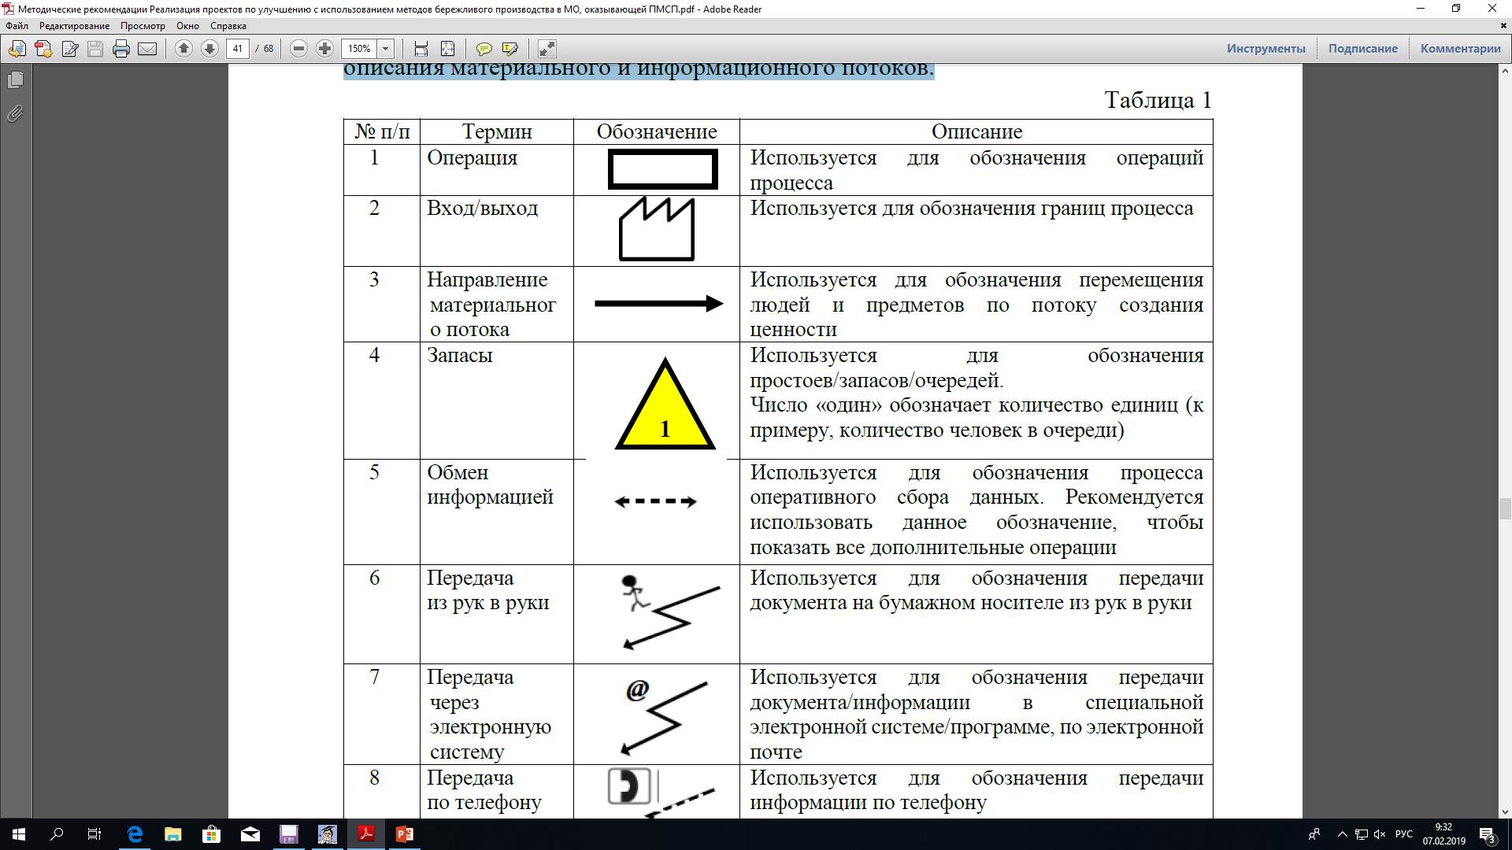
24
КАРТИРОВАНИЕ ПСЦ С АНАЛИЗОМ ТЕКУЩЕГО СОСТОЯНИЯ ПРОЦЕССОВ
ПЕРВЫЙ ЭТАП. ПОСТРОЕНИЕ КАРТЫ ТЕКУЩЕГО СОСТОЯНИЯ
Символы, применяемые для построения карты ПСЦ
Отдельно выделяются символы описания материального и информационного потоков.
№ п/п | Термин | Обозначение | Описание
1. | Операция |  | Используется для обозначения операций процесса
2. | Вход/выход |  | Используется для обозначения границ процесса
3. | Направление материального потока |  | Используется для обозначения перемещения людей и предметов по потоку создания ценности
4. | Запасы |  | Используется для обозначения простоев/запасов/очередей. Число «один» обозначает количество единиц (к примеру, количество человек в очереди
5. | Обмен информацией |  | Используется для обозначения процесса оперативного сбора данных. Рекомендуется использовать данное обозначение, чтобы показать все дополнительные операции.
Notes:
3. Символы, применяемые для построения карты ПСЦ
Набор символов, применяемых для построения карты ПСЦ позволяет детально описать любой поток (таблица 1). Отдельно выделяются символы описания материального и информационного потоков.

Slide 25
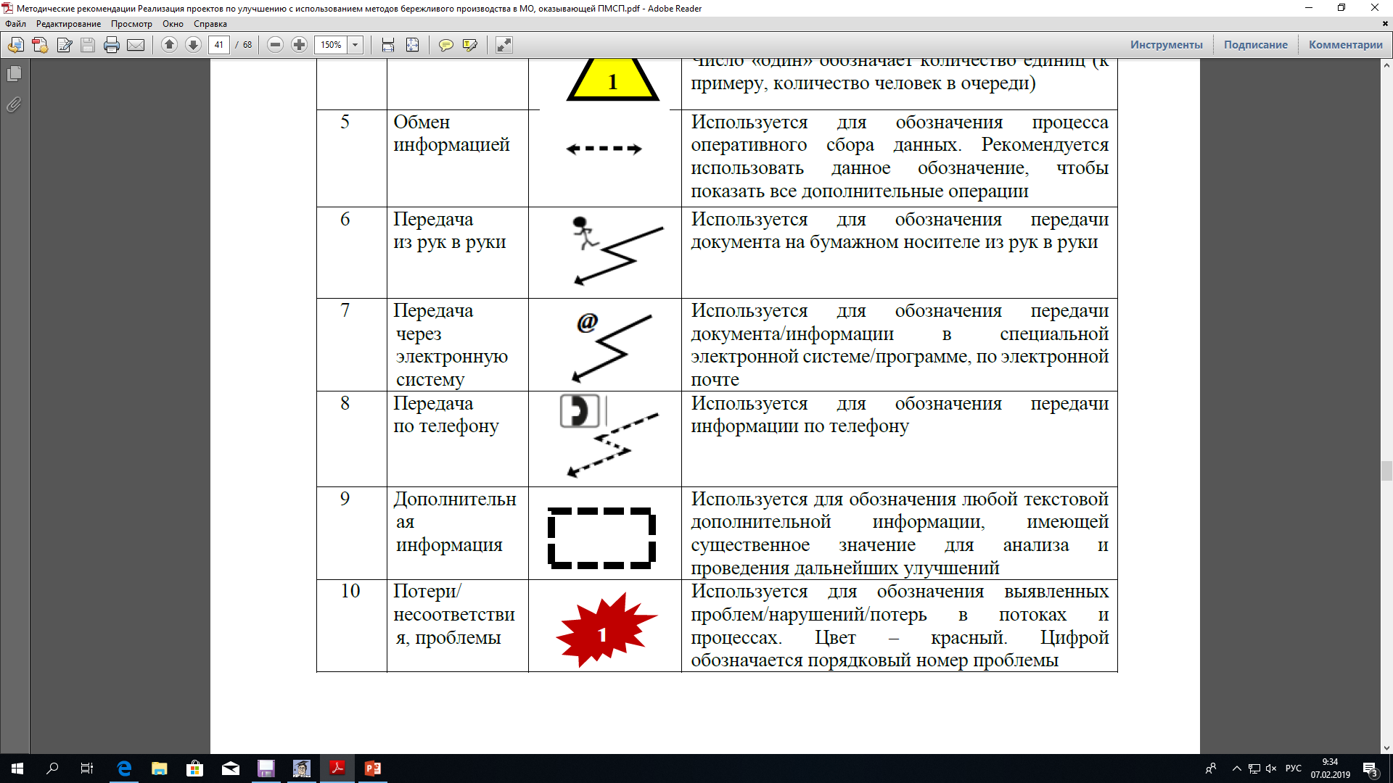
25
КАРТИРОВАНИЕ ПСЦ С АНАЛИЗОМ ТЕКУЩЕГО СОСТОЯНИЯ ПРОЦЕССОВ
ПЕРВЫЙ ЭТАП. ПРАВИЛА СОСТАВЛЕНИЯ КАРТЫ ПСЦ
№ п/п | Термин | Обозначение | Описание
6. | Передача из рук в руки |  | Используется для обозначения передачи документа на бумажном носителе из рук в руки
7. | Передача через электронную систему |  | Используется для обозначения передачи документа/информации в специальной электронной системе/программе, по электронной почте
8. | Передаче по телефону |  | Используется для обозначения передачи информации по телефону
9. | Дополнительная информация |  | Используется для обозначения любой текстовой дополнительной информации, имеющей существенное значение для анализа и проведения дальнейших улучшений
10. | Потери/ несоответствия, проблемы |  | Используется для обозначения выявленных проблем/нарушений/потерь в потоках и процессах. Цвет – красный. Цифрой обозначается порядковый номер проблемы.
Notes:
3. Символы, применяемые для построения карты ПСЦ

Slide 26
26
КАРТИРОВАНИЕ ПСЦ С АНАЛИЗОМ ТЕКУЩЕГО СОСТОЯНИЯ ПРОЦЕССОВ
ПЕРВЫЙ ЭТАП. ШАГИ ПОСТРОЕНИЯ КАРТЫ ТЕКУЩЕГО СОСТОЯНИЯ ПСЦ
Карта процесса «Выписка льготного рецепта» (текущее состояние)
Шаг 1. Указать на карте наименование рассматриваемого процесса
Шаг 2. Выстроить операции последовательно, схематично представить основные стадии процесса
Окно 1
Регистратор уточняет причину обращения
Подбирает мед. карту
Кабинеты ВОП
Врач
Осмотр пациента
Выдача назначений
Кабинет выписки
ЛС
Медицинская сестра
Выписка ЛС
Кабинет выписки
Врач подписывает рецепт
Вход в поликлинику
Выход из поликлиники
Окно 2
Регистратор уточняет причину обращения
Подбирает мед. карту
1. Первоначальную визуализацию картирования потока проводят вручную (с использованием клейких стикеров или карандаша с ластиком)
2. При описании текущего состояния процесса, следует собрать образцы всех бланков и документов, которые используются на каждом этапе
Notes:
Шаг 1. Указать на карте наименование рассматриваемого процесса.
Шаг 2. Выстроить операции последовательно, схематично представить основные стадии процесса.
Начинаем составлять карту с визуализацией шагов картируемого потока, каждую операцию потока представляем в виде прямоугольника (возможно использование стикеров) с подписью, раскрывающей проводимые действия с указанием места их реализации (рисунок 10).
Первоначальную визуализацию картирования потока проводят вручную (с использованием клейких стикеров или карандаша с ластиком). Как правило, при картировании возникает много дискуссий и идей по более наглядному изображению, вносятся исправления, дополнения и новая информация. Когда картирование «в карандаше» завершено, визуальная информация может быть переведена в электронный формат и увеличенные копии размещены на стенде проекта.
Занимаясь описанием текущего состояния процесса, следует собрать образцы всех бланков и документов, которые используются на каждом этапе.

Slide 27
27
КАРТИРОВАНИЕ ПСЦ С АНАЛИЗОМ ТЕКУЩЕГО СОСТОЯНИЯ ПРОЦЕССОВ
ПЕРВЫЙ ЭТАП. ШАГИ ПОСТРОЕНИЯ КАРТЫ ТЕКУЩЕГО СОСТОЯНИЯ ПСЦ
Карта процесса «Выписка льготного рецепта» (текущее состояние)
Шаг 3. Нанести линии движения пациента от одного процесса к другому. Если маршрутов движения возможно несколько, необходимо нанести их все
Регистратура
1 этаж
Терапевтическое отделение 3 этаж
Терапевтическое отделение 3 этаж
Окно 1
Регистратор уточняет причину обращения
Подбирает мед. карту
2 этаж
Кабинеты ВОП
Врач
Осмотр пациента
Выдача назначений
Кабинет выписки
ЛС
Медицинская сестра
Выписка ЛС
Кабинет ВОП
Врач подписывает рецепт
Вход в поликлинику
Выход из поликлиники
Окно 2
Регистратор уточняет причину обращения
Подбирает мед. карту
При скоплении пациентов между отдельными процессами – нанести знаки, обозначающие очередь
Notes:
Шаг 3. Нанести линии движения пациента от одного процесса к другому. Если маршрутов движения возможно несколько, необходимо нанести их все. (рисунок 11).
Если между отдельными процессами возможно скопление пациентов, наносятся знаки, обозначающие очередь (параметры этого скопления наносятся на карту ПСЦ позже в тех единицах, которые наиболее удобны при описании проблем и предлагаемых решений).

Slide 28
28
КАРТИРОВАНИЕ ПСЦ С АНАЛИЗОМ ТЕКУЩЕГО СОСТОЯНИЯ ПРОЦЕССОВ
ПЕРВЫЙ ЭТАП. ШАГИ ПОСТРОЕНИЯ КАРТЫ ТЕКУЩЕГО СОСТОЯНИЯ ПСЦ
Карта процесса «Выписка льготного рецепта» (текущее состояние)
Шаг 4. Отобразить на карте ПСЦ продолжительность каждого элемента, операции, манипуляции, длительность и дальность перемещений
Регистратура
1 этаж
Окно 1
Регистратор уточняет причину обращения
Подбирает мед. Карту
300-500’’
Терапевтическое отделение 3 этаж
Терапевтическое отделение 3 этаж
2 этаж
90’’
Кабинеты ВОП
Врач
Осмотр пациента
Выдача назначений
420-600’’
Кабинет выписки
ЛС
Медицинская сестра
Выписка ЛС
300-360’’
Кабинет ВОП
Врач подписывает рецепт
20-70’’
10’’
29 м
Вход в поликлинику
7 м
7-10
75’’
75’’
70’’
Выход из поликлиники
2500-3500’’
91’’
48 м
48 м
36 м
Окно 2
Регистратор уточняет причину обращения
Подбирает мед. Карту
320-510’’
30 м
5-6
3-5
1-2
10’’
2800-3500’’
1000-1200’’
600-1200’’
8 м
7-10
2500-3500’’
На карту наносятся минимальная и максимальная продолжительность каждой операции, время ожидания и выявленные избыточные запасы (например, очередь).
Notes:
Шаг 4. Отобразить на карте ПСЦ продолжительность каждого элемента, операции, манипуляции, длительность и дальность перемещений. На карту наносятся минимальная и максимальная продолжительность каждой операции, время ожидания и выявленные избыточные запасы (например, очередь). (рисунок 12).

Slide 29
29
КАРТИРОВАНИЕ ПСЦ С АНАЛИЗОМ ТЕКУЩЕГО СОСТОЯНИЯ ПРОЦЕССОВ
ПЕРВЫЙ ЭТАП. ШАГИ ПОСТРОЕНИЯ КАРТЫ ТЕКУЩЕГО СОСТОЯНИЯ ПСЦ
Карта процесса «Выписка льготного рецепта» (текущее состояние)
Шаг 5. Вычисление времени протекания процесса (ВПП)
Регистратура
1 этаж
Окно 1
Регистратор уточняет причину обращения
Подбирает мед. Карту
300-500’’
Терапевтическое отделение 3 этаж
Терапевтическое отделение 3 этаж
2 этаж
90’’
Кабинеты ВОП
Врач
Осмотр пациента
Выдача назначений
420-600’’
Кабинет выписки
ЛС
Медицинская сестра
Выписка ЛС
300-360’’
10’’
29 м
Кабинет ВОП
Врач подписывает рецепт
20-70’’
Вход в поликлинику
7 м
7-10
75’’
75’’
70’’
Выход из поликлиники
2500-3500’’
91’’
48 м
48 м
36 м
Окно 2
Регистратор уточняет причину обращения
Подбирает мед. Карту
320-510’’
30 м
5-6
3-5
1-2
10’’
2800-3500’’
1000-1200’’
600-1200’’
8 м
ВПП min = 8260’’
ВПП max = 11251’’
7-10
2500-3500’’
ВПП высчитывается как сумма ВЦ всех операций с добавлением времени ожидания, переходов с одной операции на другую. На карте ПСЦ отображается минимальное и максимальное ВПП.
Notes:
Шаг 5. Вычисление времени протекания процесса (ВПП) (рисунок 13).
ВПП высчитывается как сумма ВЦ всех операций с добавлением времени ожидания, переходов с одной операции на другую. На карте ПСЦ отображается минимальное и максимальное ВПП.

Slide 30
30
КАРТИРОВАНИЕ ПСЦ С АНАЛИЗОМ ТЕКУЩЕГО СОСТОЯНИЯ ПРОЦЕССОВ
ПЕРВЫЙ ЭТАП. ШАГИ ПОСТРОЕНИЯ КАРТЫ ТЕКУЩЕГО СОСТОЯНИЯ ПСЦ
Шаг 6. Поиск потерь, не создающих ценности – определение «узких мест», проблем
Пример проблем:
небезопасные факторы окружающей среды, рабочего пространства;
очереди и ожидания;
неоптимальная логистика (лишние перемещения, запутанные маршруты);
ошибки (в расписании приема), несоответствия (размещение подразделений и кабинетов не соответствует имеющейся навигации);
значительные колебания и вариабельность в процессах или операциях;
поломки (оборудование, транспортные средства);
излишние запасы;
неравномерность загрузки персонала и оборудования;
перегрузка персонала и оборудования;
«узкие места» (места снижения пропускной способности кабинета);
отсутствие или несоблюдение требований стандартов, регламентов, инструкций и порядков.
В дальнейшем - проанализировать причины появления проблем, чтобы выбрать наиболее эффективный метод устранения этих причин
Notes:
Шаг 6. Поиск потерь, не создающих ценности (рисунок 14).
На этом шаге проводится обработка собранной информации для определения «узких мест», проблем.
В качестве проблем можно рассматривать:
небезопасные факторы окружающей среды, рабочего пространства для пациентов и сотрудников;
очереди и ожидания пациентов;
неоптимальную логистику (лишние перемещения, запутанные маршруты);
ошибки (в расписании приема), несоответствия (размещение подразделений и кабинетов не соответствует имеющейся навигации);
значительные колебания и вариабельность в процессах или операциях (колебания более 30% могут свидетельствовать о наличии проблем или неоднородности потока);
поломки (оборудование, транспортные средства);
излишние запасы;
неравномерность загрузки персонала и оборудования;
перегрузка персонала и оборудования;
«узкие места» (места снижения пропускной способности кабинета, в том числе из-за длительности выполнения той или иной операции и пр.);
отсутствие или несоблюдение требований стандартов, регламентов, инструкций и порядков.
Как только проблемы обнаружены, необходимо проанализировать причины их появления, чтобы выбрать наиболее эффективный метод устранения этих причин (см. приложение 5 «Методика работы с проблемами»).

Slide 31
31
КАРТИРОВАНИЕ ПСЦ С АНАЛИЗОМ ТЕКУЩЕГО СОСТОЯНИЯ ПРОЦЕССОВ
ПЕРВЫЙ ЭТАП. ШАГИ ПОСТРОЕНИЯ КАРТЫ ТЕКУЩЕГО СОСТОЯНИЯ ПСЦ
Карта процесса «Выписка льготного рецепта» (текущее состояние)
Шаг 6. Поиск потерь, не создающих ценности - определение «узких мест», проблем.
Регистратура
1 этаж
Терапевтическое отделение 3 этаж
Терапевтическое отделение 3 этаж
1
Окно 1
Регистратор уточняет причину обращения
Подбирает мед. Карту
300-500’’
2 этаж
4
2
3
2
10’’
90’’
Кабинеты ВОП
Врач
Осмотр пациента
Выдача назначений
420-600’’
Кабинет выписки
ЛС
Медицинская сестра
Выписка ЛС
300-360’’
Кабинет ВОП
Врач подписывает рецепт
20-70’’
7 м
29 м
Вход в поликлинику
7-10
75’’
75’’
70’’
48 м
48 м
36 м
Выход из поликлиники
2500-3500’’
91’’
30 м
Окно 1
Регистратор уточняет причину обращения
Подбирает мед. Карту
320-500’’
5-6
3-5
1-2
10’’
2800-3500’’
1000-1200’’
600-1200’’
8 м
1
Длительное ожидание у регистратуры
Длительное ожидание у кабинета врача
Длительное ожидание перед кабинетом выписки ЛС
Отсутствие оперативной информации об остатках ЛС
ВПП min = 8260’’
ВПП max = 11251’’
7-10
2500-3500’’
Notes:
Шаг 6. Поиск потерь, не создающих ценности (рисунок 14).
На этом шаге проводится обработка собранной информации для определения «узких мест», проблем.
В качестве проблем можно рассматривать:
небезопасные факторы окружающей среды, рабочего пространства для пациентов и сотрудников;
очереди и ожидания пациентов;
неоптимальную логистику (лишние перемещения, запутанные маршруты);
ошибки (в расписании приема), несоответствия (размещение подразделений и кабинетов не соответствует имеющейся навигации);
значительные колебания и вариабельность в процессах или операциях (колебания более 30% могут свидетельствовать о наличии проблем или неоднородности потока);
поломки (оборудование, транспортные средства);
излишние запасы;
неравномерность загрузки персонала и оборудования;
перегрузка персонала и оборудования;
«узкие места» (места снижения пропускной способности кабинета, в том числе из-за длительности выполнения той или иной операции и пр.);
отсутствие или несоблюдение требований стандартов, регламентов, инструкций и порядков.
Как только проблемы обнаружены, необходимо проанализировать причины их появления, чтобы выбрать наиболее эффективный метод устранения этих причин (см. приложение 5 «Методика работы с проблемами»).

Slide 32
32
КАРТИРОВАНИЕ ПСЦ С АНАЛИЗОМ ТЕКУЩЕГО СОСТОЯНИЯ ПРОЦЕССОВ
ВТОРОЙ ЭТАП. ПОСТРОЕНИЕ КАРТЫ ЦЕЛЕВОГО СОСТОЯНИЯ
На карте целевого потока:
отсутствуют основные потери и решены главные выявленные проблемы,
могут присутствовать этапы незначимой работы и потери, без которых в данный момент не обойтись
На этапе составления карты целевого ПСЦ задать следующие вопросы:
какие операции могут быть объединены?
какие операции могут быть исключены, как не добавляющие ценность или как лишний этап обработки?
как организовать логистику пациентов и персонала?
какие запасы можно сократить и до какого уровня?
какова оптимальная длительность потока?
насколько полны и оптимальны инструкции/стандарты на рабочих местах, всегда ли они выполняются?
как оптимально расставить оборудование, какое оборудование должно быть модернизировано и(или) заменено?
какие процедуры должны быть изменены?
насколько хорошо мы понимаем требования/желания заказчиков и насколько мы руководствуемся ими при принятии управленческих решений?
Notes:
После детального выявления потерь и «узких мест» составляется карта целевого ПСЦ
Основа построения карты целевого ПСЦ состоит в выстраивании цепочки процессов, в которой отдельные процессы связаны с их потребителями либо непрерывным потоком, либо системой вытягивания, и каждый процесс должен по возможности производить только то, что нужно потребителям, и тогда, когда им это нужно.
Изображение карты целевого ПСЦ проводится по тем же принципам и с теми же условными обозначениями, что и карта текущего состояния. Как правило, на карте целевого потока отсутствуют основные потери и решены главные выявленные проблемы, но могут присутствовать этапы незначимой работы и потери, без которых в данный момент не обойтись.
Важно, что карта целевого ПСЦ составляется на определенную дату.
На этапе составления карты целевого ПСЦ могут быть полезны следующие вопросы:
какие операции могут быть объединены?
какие операции могут быть исключены, как не добавляющие ценность или как лишний этап обработки?
как организовать логистику пациентов и персонала?
какие запасы можно сократить и до какого уровня?
какова оптимальная длительность потока?
насколько полны и оптимальны инструкции/стандарты на рабочих местах, всегда ли они выполняются?
как оптимально расставить оборудование, какое оборудование должно быть модернизировано и(или) заменено?
какие процедуры должны быть изменены?
насколько хорошо мы понимаем требования/желания заказчиков и насколько мы руководствуемся ими при принятии управленческих решений?

Slide 33
33
КАРТИРОВАНИЕ ПСЦ С АНАЛИЗОМ ТЕКУЩЕГО СОСТОЯНИЯ ПРОЦЕССОВ
ВТОРОЙ ЭТАП. ПОСТРОЕНИЕ КАРТЫ ЦЕЛЕВОГО СОСТОЯНИЯ
Карта процесса «Выписка льготного рецепта» (целевое состояние)
Кабинеты ВОП
Врач
Осмотр пациента
Выдача назначений
900’’
Вход в поликлинику
100’’
100’’
Выход из поликлиники
36 м’’
36 м’’
1
300’’
ВПП = 1400’’
Улучшенные процессы должны быть стандартизированы, чтобы в последующем не повторялись потери, выявленные и устраненные ранее
Notes:
Отдельные этапы процесса могут потребовать более углубленного анализа с применением других инструментов бережливых технологий, дополнительного построения карты ПСЦ другого уровня.
Каждый раз после достижения целевого состояния улучшенные процессы должны быть стандартизированы. После этого формируется новая карта целевого состояния. Таким образом, реализуется принцип постоянного совершенствования. Стандартизация необходима для того, чтобы в последующем не повторялись потери выявленные и устраненные ранее.

Slide 34

34
ЭТАП 2. «ДИАГНОСТИКА И ЦЕЛЕВОЕ СОСТОЯНИЕ»
ВЫЯВЛЕНИЕ ПРОБЛЕМ И РАБОТА С НИМИ
Методы для поиска коренных причин:
метод 5 «Почему?»;
вопросная техника 5W1H (метод Киплинга);
диаграмма Исикавы;
диаграмма взаимосвязей;
пирамида проблем.
Notes:
Постановка целей и задач в рамках оптимизации любого процесса подразумевает определение мероприятий по выявлению и последующему решению существующих проблем. Для выявления существующих проблем первостепенно стоит задача построения причинно-следственных связей и выявления коренной причины, которая зачастую находится не на поверхности. Игнорирование данного обстоятельства, быстрые решения, «тушение пожаров» ведут к воспроизведению выявленных отклонений в будущем в связи с сохранением источника потерь внутри процесса. Данный этап важен, так как обеспечивает команду проекта информацией, необходимой для разработки плана изменений и внедрения управленческих мер, улучшений, требующихся процессу.
Бережливое производство предлагает использование ряда методов для поиска коренных причин, которые могут быть применены как совместно для работы над одной проблемой, так и по отдельности:
метод 5 «Почему?»;
вопросная техника 5W1H (метод Киплинга);
диаграмма Исикавы;
диаграмма взаимосвязей;
пирамида проблем

Slide 35
35
ЭТАП 2. «ДИАГНОСТИКА И ЦЕЛЕВОЕ СОСТОЯНИЕ»
ВЫЯВЛЕНИЕ ПРОБЛЕМ И РАБОТА С НИМИ
Выявление проблем и работа
с ними. Метод 5 «Почему?»
Бракованные рентгеновские снимки
Почему?
Шаг 1. Зафиксировать проблему, которую необходимо решить путем устранения коренных причин
Шаг 2. Задать вопрос «Почему» необходимое количество раз, каждый раз стрелкой обозначая причинно-следственную связь. (На любом этапе может возникнуть не один, а несколько возможных вариантов ответа на вопрос. В этом случае у нас появляется несколько «веток»)
Шаг 3. Если при ответе на вопросы у нас появляется несколько «веток», обозначаем их все, как показано на рисунке слева
Шаг 4. Анализ «Почему» заканчивается в тот момент, когда каждую из выявленных причин мы cможем решить одним действием
Подтеки и смазанные изображения
Почему?
Почему?
Использовалась испорченная пленка
Пленка испорчена
в процессе
Почему?
Почему?
На складе не соблюдаются нормы хранения пленки
Ранняя/поздняя выемка из раствора
Почему?
Почему?
Нарушена техника процесса фотообработки
Отсутствует стандарт хранения пленки
на складе
Почему?
Отсутствует понятная инструкция
Notes:
Метод 5 «Почему?»
5 «Почему?» – метод анализа проблем для поиска коренных причин.
Основа метода заключается в том, что при обнаружении проблемы для выявления ее первопричины необходимо задавать вопрос «Почему?» ровно до того момента, когда для решения проблемы будет достаточно одного действия.
Первопричина обычно характеризует нарушение в процессе/операции/ поведении, которое может быть устранено. Это отличает ее от «логической ловушки», например, такой как «нехватка финансирования» и т.д.
При постановке вопроса «Почему?» ответы могут «разветвляться» и вести по нескольким путям к нескольким первопричинам, из этого получается так называемое дерево проблем – древовидная диаграмма. Такая визуализация причинно-следственных связей позволяет выявить не только первопричины, но и определить взаимосвязь между причинами разных направлений. Некоторые причины в процессе могут оказаться общими для нескольких «веток» (рисунок 16).
Учитывая склонность к выделению одной причины, для достижения максимальной эффективности при использовании метода рекомендуется участие нескольких человек, так как человек не может найти причины, о которых не знает.
1. Если мы остановимся на пункте «Использовалась испорченная пленка» и решим проблему, просто купив новую, мы решим проблему поверхностно. В следующий раз она снова повторится.
2. Если мы остановимся на пункте «нарушена техника процесса фотообработки» и обучим присутствующих, то проблема может повторится, например, при найме нового сотрудника.

Slide 36


36
ЭТАП 2. «ДИАГНОСТИКА И ЦЕЛЕВОЕ СОСТОЯНИЕ»
Выявление проблем и работа с ними. Метод 5W1H
Метод применяется в качестве предварительного решения, чтобы было легче приступать к поиску коренных причин (например, с использованием метода 5 «Почему?»).
В комплекс входят следующие вопросы:
1. Кто (who)?
2. Что (what)?
3. Когда (when)?
4. Где (where)?
5. Почему (why)?
6. Как (how)?
При ответе на вопросы:
нельзя пропускать вопросы, даже если кажется, что ответ прост и очевиден;
необходимо давать конкретные, подробные ответы на вопросы
Notes:
Проблемы существуют в процессе не всегда, они могут проявляться по-разному в зависимости от времени, места и других условий. Если мы не можем определить условия возникновения проблемы, возможно, ее не существует или формулировка выбрана неправильно. Метод используется для правильного всестороннего описания существующей проблемной ситуации.
Данный метод дает возможность взглянуть на ситуацию с разных сторон, чтобы найти новые решения или выбрать идеи для дальнейшего развития. Ответы на вопросы позволяют под разными углами рассмотреть сильные и слабые стороны.
Суть метода заключается в последовательной постановке вопросов и получении подробных ответов на них в рамках поставленной задачи. Метод применяется в качестве предварительного решения, чтобы было легче приступать к поиску коренных причин (для чего может применяться метод 5 «Почему?»).
В комплекс входят следующие вопросы:
1. Кто (who)?
2. Что (what)?
3. Когда (when)?
4. Где (where)?
5. Почему (why)?
6. Как (how)?
При ответе на вопросы необходимо учесть ряд правил:
нельзя пропускать вопросы, даже если кажется, что ответ прост и очевиден;
необходимо давать конкретные, подробные ответы на вопросы.
Рассмотрим в качестве примера ситуацию, когда перед кабинетом забора крови собралась большая очередь (таблица 2).

Slide 37
37
ЭТАП 2. «ДИАГНОСТИКА И ЦЕЛЕВОЕ СОСТОЯНИЕ»
ВЫЯВЛЕНИЕ ПРОБЛЕМ И РАБОТА С НИМИ. МЕТОД 5W1H
Вопрос
Перевод
Комментарий
What?
Что?
В чем заключается проблема?
Длительное время ожидания
When?
Когда проблема имеет место быть?
В первой половине дня, между 8:00 и 9:00
Когда?
Где обнаружена проблема?
Перед кабинетом забора крови
Where?
Где?
Почему это является проблемой?
Некомфортное ожидание, риск конфликтов пациентов в очереди
Why?
Почему?
При каких обстоятельствах возникла проблема?
Все пришли к одному времени
How?
Как?
Notes:
Из примера видно, что проблемой стала образовавшаяся очередь перед кабинетом забора крови в связи с отсутствием предварительной записи. Далее применяется метод 5 «Почему?», который позволит выявить и устранить коренную причину.

Slide 38

38
ЭТАП 2. «ДИАГНОСТИКА И ЦЕЛЕВОЕ СОСТОЯНИЕ»
ВЫЯВЛЕНИЕ ПРОБЛЕМ И РАБОТА С НИМИ. МЕТОД 5W1H
При постановке вопросов можно использовать следующие варианты вопросов для каждого пункта:
Кто? | Кто столкнулся с проблемой? Кто выполнял работу, когда возникла проблема? Кто должен выполнять работу? Кто еще может выполнять работу?
Что? | В чем суть проблемы? Что послужило ее причиной?
Когда? | Когда проблема случилась? Во сколько? Период времени, в течение которого она продолжалась?
Где? | Где была замечена проблема? В каком конкретно месте? Где обычно возникает эта проблема? Где еще она может случится/случается? Где конкретно случился дефект/потеря/остановка?
Почему? | Почему это является проблемой? Что конкретно стало препятствием? Почему проблема возникла?
Как? | При каких обстоятельствах возникла проблема? Как часто проблема происходит? Как изменилась общая ситуация после образовавшейся проблемы?
Notes:
При постановке вопросов для обеспечения максимальной полноты картины можно использовать следующие варианты вопросов для каждого пункта:

Slide 39

39
ЭТАП 2. «ДИАГНОСТИКА И ЦЕЛЕВОЕ СОСТОЯНИЕ»
ВЫЯВЛЕНИЕ ПРОБЛЕМ И РАБОТА С НИМИ. ДИАГРАММА ИСИКАВЫ
Используется 5 основных направлений вероятной проблемы:
Machines (Оборудование) – оборудование и приспособления, которые используются для выполнения данного процесса
Methods (Метод) – методика, технология, которой необходимо следовать для получения результатов
Materials (Материал) – «сырье», из которого будет сделан готовый продукт
Men (Человек) – персонал. Человеческий фактор
Environment (Окружающая среда) – условия окружающей среды
Диаграмма Исикавы (или «рыбья кость») – графическая визуализация, обеспечивающая системный подход к определению фактических причин возникновения проблем
Notes:
Диаграмма Исикавы
Диаграмма Исикавы (или «рыбья кость») – графическая визуализация, обеспечивающая системный подход к определению фактических причин возникновения проблем.
Метод позволяет в простой и доступной форме выстроить причинно-следственную связь в рамках одного процесса, систематизировать все потенциальные причины рассматриваемой проблемы, а также выделить среди них самые существенные.
В основном поиск коренной причины осуществляется по функционалу. Поэтому чаще всего используется 5 основных направлений вероятной проблемы:
1. Machines (Оборудование) – оборудование и приспособления, которые используются для выполнения данного процесса.
2. Methods (Метод) – методика, технология, которой необходимо следовать для получения результатов.
3. Materials (Материал) – «сырье», из которого будет сделан готовый продукт.
4. Men (Человек) – персонал. Человеческий фактор.
5. Environment (Окружающая среда) – условия окружающей среды.
Вышеперечисленные пункты являются общими «крупными» направлениями. Для непосредственного поиска коренной причины их недостаточно. Поэтому каждое из этих направлений имеет «категории».
При графическом изображении диаграмма напоминает по виду «рыбью кость», состоящую из ряда крупных и мелких «костей».
Таким образом мы получаем общую детальную картину всех задействованных в выбранном процессе ресурсов, что позволяет наглядно отобразить все существующие проблемы.
Для обеспечения максимальной эффективности наполнение диаграммы Исикавы рекомендуется осуществлять коллективно – методом мозгового штурма.

Slide 40

40
ЭТАП 2. «ДИАГНОСТИКА И ЦЕЛЕВОЕ СОСТОЯНИЕ»
ВЫЯВЛЕНИЕ ПРОБЛЕМ И РАБОТА С НИМИ. ДИАГРАММА ИСИКАВЫ
Большое количество бракованных рентгеновских снимков
Шаг 1. Определяем процесс исследования. Начинаем рисовать диаграмму

Slide 41
41
ЭТАП 2. «ДИАГНОСТИКА И ЦЕЛЕВОЕ СОСТОЯНИЕ»
ВЫЯВЛЕНИЕ ПРОБЛЕМ И РАБОТА С НИМИ. ДИАГРАММА ИСИКАВЫ
Оборудование
Метод
Материал
Большое количество бракованных рентгеновских снимков
Человек
Окружающая среда
Шаг 2. Обозначаем на графике основные крупные направления

Slide 42
42
ЭТАП 2. «ДИАГНОСТИКА И ЦЕЛЕВОЕ СОСТОЯНИЕ»
ВЫЯВЛЕНИЕ ПРОБЛЕМ И РАБОТА С НИМИ. ДИАГРАММА ИСИКАВЫ
Оборудование
Метод
Материал
Газовые примеси в
рентгеновской трубке
Некачественная пленка
Часто ломается рентген аппарат
Неправильная фотообработка
Большое количество бракованных рентгеновских снимков
Слабое знание сотрудниками механизма функционирования аппарата
Некомфортный температурный режим
Неправильная укладка пациента
Неправильная подготовка пациента
Плохая освещенность
Шаг 3. Обозначаем на графике «категории», из которых выстраивается процесс – проблемные моменты для каждого направления
Человек
Окружающая среда

Slide 43
43
ЭТАП 2. «ДИАГНОСТИКА И ЦЕЛЕВОЕ СОСТОЯНИЕ»
ВЫЯВЛЕНИЕ ПРОБЛЕМ И РАБОТА С НИМИ. ДИАГРАММА ИСИКАВЫ
Оборудование
Метод
Материал
Неправильное хранение пленки
Отсутствие регулярного обслуживания
Отсутствие понятной инструкции по фотообработке
Газовые примеси в
рентгеновской трубке
Некачественная пленка
Часто ломается рентген аппарат
Неправильная фотообработка
Отсутствие регулярного обслуживания
Просроченная пленка
Большое количество бракованных рентгеновских снимков
Слабое знание сотрудниками механизма функционирования аппарата
Некомфортный температурный режим
Неправильная укладка пациента
Неправильная подготовка пациента
Сломан кондиционер
Плохая освещенность
Отсутствие понятной инструкции по подготовке к процедуре, для сотрудника
Шаг 4. При необходимости к каждой выделенной «кости» добавляем более углубленные проблемы – «подкатегории»
Отсутствие понятной инструкции по подготовке к процедуре, для пациента
Человек
Окружающая среда
Не заменены лампы

Slide 44
44
ЭТАП 2. «ДИАГНОСТИКА И ЦЕЛЕВОЕ СОСТОЯНИЕ»
ВЫЯВЛЕНИЕ ПРОБЛЕМ И РАБОТА С НИМИ. ДИАГРАММА ИСИКАВЫ
Оборудование
Метод
Материал
Неправильное хранение пленки
Отсутствие регулярного обслуживания
Отсутствие понятной инструкции по фотообработке
Газовые примеси в
рентгеновской трубке
Некачественная пленка
Часто ломается рентген аппарат
Неправильная фотообработка
Отсутствие регулярного обслуживания
Просроченная пленка
Шаг 5. Обозначаем основные, первостепенные проблемы
Большое количество бракованных рентгеновских снимков
Слабое знание сотрудниками механизма функционирования аппарата
Некомфортный температурный режим
Неправильная укладка пациента
Неправильная подготовка пациента
Сломан кондиционер
Плохая освещенность
Отсутствие понятной инструкции по подготовке к процедуре, для сотрудника
Шаг 6. Далее для более углубленной работы с выявленными проблемами можно использовать инструменты
5 «Почему?» и 5W1H
Отсутствие понятной инструкции по подготовке к процедуре, для пациента
Человек
Окружающая среда
Не заменены лампы

Slide 45
45
ЭТАП 2. «ДИАГНОСТИКА И ЦЕЛЕВОЕ СОСТОЯНИЕ»
ВЫЯВЛЕНИЕ ПРОБЛЕМ И РАБОТА С НИМИ. ДИАГРАММА СВЯЗЕЙ
Позволяет выявить, устранение какой причины поможет решить сразу несколько других
Шаг 1. По центру пишем название проблемы
Шаг 2. Вокруг проблемы обозначаем источники проблемы
Шаг 3. Обозначаем графически стрелками связи между источниками по формату «причина-следствие»
Шаг 4. Фиксируем под каждым источником количество «входящих» и «исходящих» стрелок
Шаг 5. Анализ. Устранение источников с наибольшим количеством «исходящих» стрелок позволит убрать все основные проблемы
Нет механизма хранения и доставки карт и/из картохранилища
Вход – 1
Выход - 3
Нет ответственного за работу картохранилища
Вход – 2
Выход - 0
Карты хранятся
в произвольном порядке
Вход – 1
Выход - 0
Нет возможности электронной записи
Вход – 0
Выход - 2
Карты
не доставляются на прием вовремя
Нет разделения функционала между регистраторами (все выполняют одну работу)
Вход – 1
Выход - 3
Пациенты приходят не по записи
Вход – 1
Выход - 1
Регистратор не успевает (не может) найти карту
Вход – 3
Выход - 0
Часть карт не находится в картохранилище
Вход – 1
Выход - 1
Очереди в окна регистратуры
Вход – 2
Выход - 1
Notes:
Метод построения диаграммы связей применяется, когда необходимо установить причинно-следственные связи между причинами выявленной проблемы. Таким образом, мы визуализируем схему взаимодействия всех причин. Это позволяет понять, какие причины провоцируют другие, а значит, выявить, устранение какой причины поможет решить сразу несколько других.
Рассмотрим в качестве примера проблему, когда карты не доставляются на прием вовремя (таблица 3).
Шаг 1. По центру пишем название проблемы
Шаг 2. Вокруг проблемы обозначаем источники проблемы.
(Источниками могут быть результаты использования прочих инструментов работы с проблемами)
Шаг
3. Обозначаем графически стрелками связи между источниками по формату «причина-следствие» Проведенный анализ продемонстрировал наличие трех основных причин, устранение которых позволит решить вытекающие из них проблемы: это отсутствие возможности электронной записи, отсутствие механизма работы с медицинскими картами и отсутствие четкого разграничения функционала, которое провоцирует смешение обязанностей и ответственностей.

Slide 46
46
ЭТАП 2. «ДИАГНОСТИКА И ЦЕЛЕВОЕ СОСТОЯНИЕ»
ВЫЯВЛЕНИЕ ПРОБЛЕМ И РАБОТА С НИМИ. ПИРАМИДА ПРОБЛЕМ
Пирамида проблем – инструмент, позволяющий ранжировать выявленные в процессе работы проблемы в зависимости от уровня, на котором находится их решение
Министерство
здравоохранения РФ
Проблемы, решение которых возможно только на федеральном уровне
Орган исполнительной власти субъекта
в сфере здравоохранения
Проблемы, решение которых возможно на региональном уровне
Медицинская организация, рабочая группа
Проблемы, решение которых связано с внутренним механизмом работы медицинской организации
Notes:
Пирамида проблем
Пирамида проблем – инструмент, позволяющий ранжировать выявленные в процессе работы проблемы в зависимости от уровня, на котором находится их решение (рисунок 22).

Slide 47
47
ЭТАП 2. «ДИАГНОСТИКА И ЦЕЛЕВОЕ СОСТОЯНИЕ»
ВЫЯВЛЕНИЕ ПРОБЛЕМ И РАБОТА С НИМИ. ПИРАМИДА ПРОБЛЕМ
Рабочая группа медицинской организации | избыточность стандарта при оказании ПМСП при определенной нозологии
Медицинская организация | проведен всесторонний анализ выявленной проблемы и путей ее решения на уровне субъекта
Региональный центр организации первичной медико-санитарной помощи | представляет материалы, полученные в ходе проведенного анализа по выявленной проблеме, в орган исполнительной власти субъекта Российской Федерации в сфере охраны здоровья.
Орган исполнительной власти субъекта Российской Федерации в сфере охраны здоровья | проведена работа по выявлению путей решения проблемы на уровне субъекта
Нет путей решения на региональном уровне
Региональный центр организации первичной медико-санитарной помощи | направляет аналитические материалы в Центр организации ПМСП с обоснованием и предложениями
Центр организации ПМСП | Министерство здравоохранения РФ
Notes:
Пирамида проблем
Пирамида проблем – инструмент, позволяющий ранжировать выявленные в процессе работы проблемы в зависимости от уровня, на котором находится их решение (рисунок 22).
Пример выявления проблемы и ее эскалации на федеральный уровень:
1. Рабочая группа медицинской организации в процессе работы выявила избыточность стандарта при оказании первичной медико-санитарной помощи при определенной нозологии.
2. В медицинской организации проведен всесторонний анализ выявленной проблемы и путей ее решения на уровне субъекта – определена частота возникновения проблемы, наличие показаний для выполнения отдельных требований стандарта в отношении части обследований с частотой 1,0, в том числе, проведено сравнение с действующими клиническими рекомендациями по диагностике и лечению данной нозологии, оценен объем финансовых санкций со стороны страховых медицинских организаций по причине невыполнения стандарта обследования и пр. Региональный центр организации первичной медико-санитарной помощи принимает непосредственное участие в подготовке вышеуказанных материалов.
3. Региональный центр организации первичной медико-санитарной помощи представляет материалы, полученные в ходе проведенного анализа по выявленной проблеме, в орган исполнительной власти субъекта Российской Федерации в сфере охраны здоровья.
4. Органом исполнительной власти субъекта Российской Федерации в сфере охраны здоровья проведена работа по выявлению путей решения проблемы на уровне субъекта. Региональный центр организации первичной медико-санитарной помощи принимает непосредственное участие в данной работе.
5. В случае, если проблема не имеет путей решения на региональном уровне, Региональный центр организации первичной медико-санитарной помощи направляет аналитические материалы в Центр организации первичной медико-санитарной помощи с обоснованием невозможности решения проблемы на уровне органа исполнительной власти субъекта Российской Федерации в сфере охраны здоровья и конкретными предложениями по решению проблемы на федеральном уровне.
6. В случае согласования вышеуказанных аналитических материалов, они передаются в Министерство здравоохранения Российской Федерации, где проходят соответствующие этапы анализа существующей проблемы и путей ее решения.
Любая выявленная проблема должна быть полностью проанализирована. Ее «размещение» на любом из уровней в соответствии с пирамидой проблем должно быть обосновано. Должны быть предложены варианты ее решения.

Slide 48
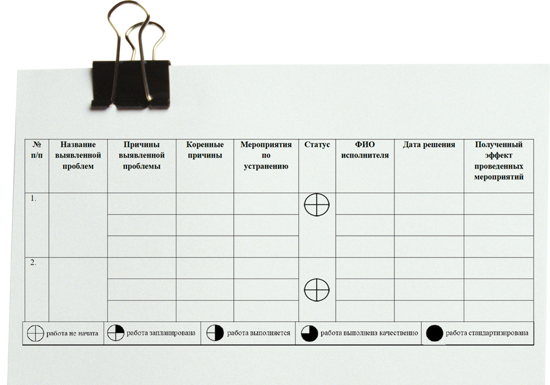
48
ЭТАП 2. «ДИАГНОСТИКА И ЦЕЛЕВОЕ СОСТОЯНИЕ»
ВЫЯВЛЕНИЕ ПРОБЛЕМ И РАБОТА С НИМИ. ПИРАМИДА ПРОБЛЕМ.
Результат проведенной работы по выявлению проблем - определение коренных причин и мероприятий по их устранению в соответствии
с формой:
Notes:
Результатом проведенной работы по выявлению проблем является определение коренных причин и мероприятий по их устранению в соответствии с формой (рисунок 23):

Slide 49
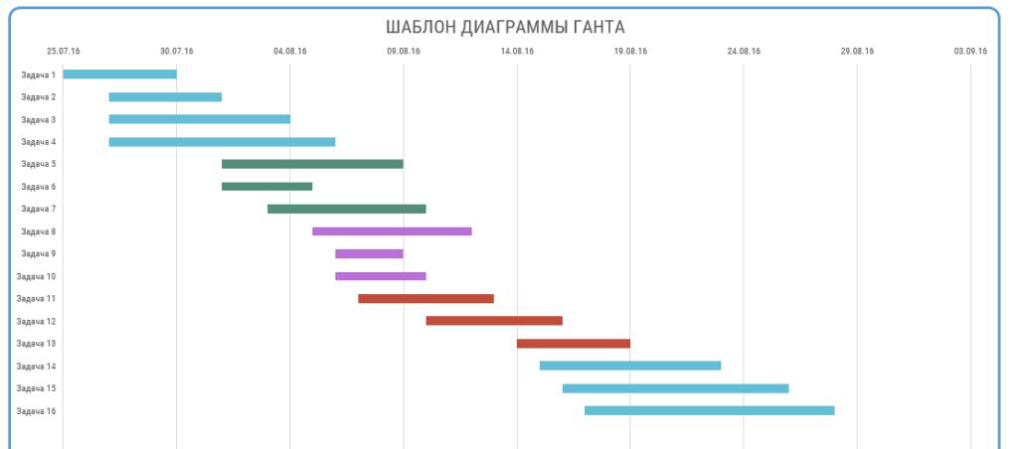
49
ЭТАП 2. «ДИАГНОСТИКА И ЦЕЛЕВОЕ СОСТОЯНИЕ»
СОСТАВЛЕНИЕ ПЛАНА МЕРОПРИЯТИЙ ПО ДОСТИЖЕНИЮ
ЦЕЛЕВОГО СОСТОЯНИЯ ПОТОКА
После составления карты целевого состояния - составить план мероприятий по устранению выявленных проблем для достижения целевого состояния потока (для визуализации использовать диаграмму Ганта)
Notes:
После составления карты целевого состояния рационально составить план мероприятий по устранению выявленных проблем для достижения целевого состояния потока, используя для визуализации диаграмму Ганта (рис. 24).
На ней отображаются все запланированные мероприятия с указанием ответственных лиц и сроков их реализации.
Каждая полоса на диаграмме представляет отдельное мероприятие в рамках проекта по улучшению, границы полосы – начало и окончание процесса, протяженность полосы – длительность процесса.

Slide 50
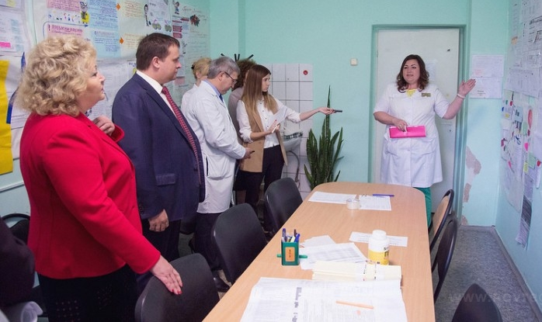
50
ЭТАП 2. «ДИАГНОСТИКА И ЦЕЛЕВОЕ СОСТОЯНИЕ»
ПРОВЕДЕНИЕ KICK-OFF
Kick-off проводится совместно с представителями:
органа исполнительной власти субъекта Российской Федерации в сфере охраны здоровья
территориального ФОМС
территориального органа Росздравнадзора
территориального органа Роспотребнадзора
РЦ ПМСП
руководства медицинской организации
командой проекта
Результат данного этапа - план мероприятий по достижению целевого состояния, утвержденный представителем органа исполнительной власти субъекта Российской Федерации в сфере охраны здоровья.
Notes:
Этап 2 «Диагностика и целевое состояние» завершается стартовым совещанием (Kick-off).
Стартовое совещание рекомендуется проводить при участии представителей органа исполнительной власти субъекта Российской Федерации в сфере охраны здоровья, Территориального фонда обязательного медицинского страхования, территориального органа Росздравнадзора, территориального органа Роспотребнадзора, регионального центра 23
организации первичной медико-санитарной помощи, руководства медицинской организации, руководства медицинской организации, команды проекта, представителей иных медицинских организаций, внедряющих принципы бережливого производства в свою работу.
На стартовом совещании происходит защита проекта (проектов) по улучшению и официально объявляется о начале реализации плана мероприятий по достижению целевого состояния.
Для графической визуализации плана мероприятий рекомендовано использование диаграммы Ганта (приложение 6).
Результатом данного этапа является утверждение Плана мероприятий по достижению целевого состояния, утвержденный заказчиком проекта по улучшению.

Slide 51
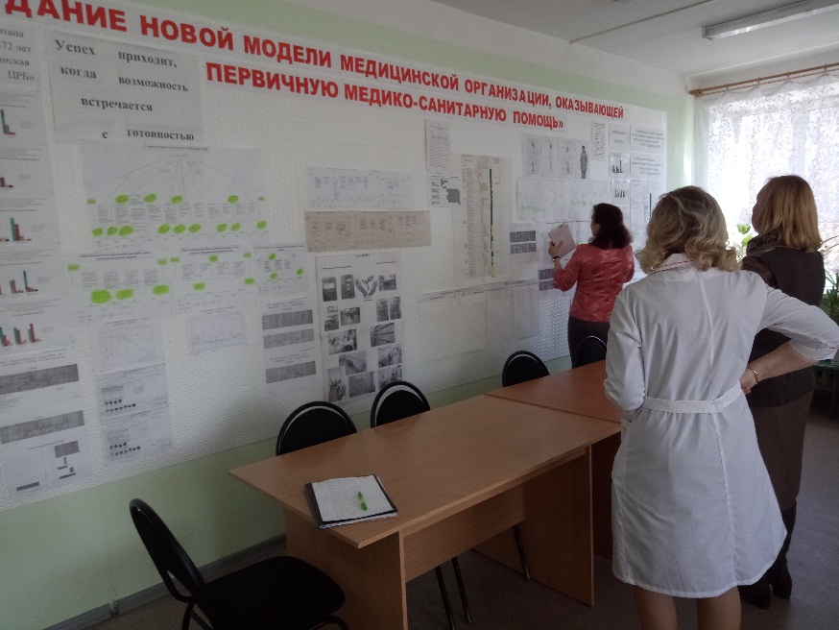
51
ЭТАП 3 «ВНЕДРЕНИЕ УЛУЧШЕНИЙ»
На данном этапе осуществляется:
выполнение плана мероприятий согласно установленным срокам;
периодическая оценка достижения целевых показателей процесса;
корректировка выполнения плана мероприятий при необходимости;
еженедельный отчет команды проекта заказчику о ходе реализации проекта по улучшению непосредственно на рабочей площадке.
Результатами данного этапа является достижение целевого состояния или иного состояния, обусловленного объективными причинами
Notes:
Этап 3 «Внедрение улучшений»
Данный этап формируется из следующих действий:
выполнение плана мероприятий согласно установленным срокам;
периодическая оценка достижения целевых показателей процесса и корректировка выполнения плана мероприятий при необходимости;
еженедельный отчет команды проекта заказчику – руководителю медицинской организации или его заместителям о ходе реализации проекта по улучшению непосредственно на рабочей площадке.
Результатами данного этапа является достижение целевого состояния или иного состояния, обусловленного объективными причинами.

Slide 52

52
ЭТАП 4 «ЗАКРЕПЛЕНИЕ РЕЗУЛЬТАТОВ
И ЗАКРЫТИЕ ПРОЕКТА»
На данном этапе проводится:
мониторинг устойчивости улучшений,
проведение корректирующих действий (при необходимости)
Результат данного этапа - стандартизация процесса с целью сохранения и стабилизации достигнутых результатов.
Пересмотр разработанных стандартов улучшенных процессов:
  не реже 1 раза в год;
Обновление имеющихся стандартов по мере необходимости:
в том числе при дополнительном оснащении структурных подразделений новым медицинским оборудованием (техникой) или ее модернизации,
внедрении новых методик и пр.
Стоит учитывать, что борьба с потерями может осуществляться как путем открытия полноценных проектов, так и без этого: часть потерь может быть устранена путем применения инструмента 5С.
Notes:
Этап 4 «Закрепление результатов и закрытие проекта»
На данном этапе проводится мониторинг устойчивости улучшений, при необходимости – проведение корректирующих действий (приложение 7).
Результатом данного этапа является стандартизация процесса с целью сохранения и стабилизации достигнутых результатов (приложение 8).
Стоит учитывать тот факт, что совершенствование процесса продолжается и после его стандартизации. Пересмотр разработанных стандартов улучшенных процессов должен происходить не реже 1 раза в год с обновлением имеющихся стандартов по мере необходимости, в том числе при дополнительном оснащении структурных подразделений новым медицинским оборудованием (техникой) или ее модернизации, внедрении новых методик и пр.
Стоит учитывать, что борьба с потерями может осуществляться как путем открытия полноценных проектов, так и без этого: часть потерь может быть устранена путем применения инструмента 5С - об этом поговорим чуть позже).

Slide 53

53
ЭТАП 4 «ЗАКРЕПЛЕНИЕ РЕЗУЛЬТАТОВ
И ЗАКРЫТИЕ ПРОЕКТА»
Мониторинг устойчивости улучшений, внедренных
в результате реализации проекта
План проведения мониторинга:
1. Определить показатели, соответствующие поставленным целям.
2. Установить источники информации для расчета показателей.
3. Выбрать методы сбора информации (анкетирование, интервью, наблюдение, изучение документации).
4. Определить частоту и график сбора информации и расчета показателей.
5. Назначить ответственных за сбор, анализ информации, расчет показателей.
6. Выбрать технологию обработки и анализа информации.
7. Определить, кому передавать и как использовать результаты анализа.
Notes:
Для любого проекта крайне важным является долгосрочность и устойчивость эффекта, полученного при реализации проекта. Результаты, достигаемые при использовании методов и принципов бережливого производства в рамках оптимизации работы медицинской организации, на первом этапе могут быть нестабильным, имеется риск возврата к предыдущему состоянию.
Мониторинг является одной из функций управления проектом и помогает определить, насколько достигнуты запланированные цели, судить об эффективности, результативности и устойчивости результатов работы и, соответственно, минимизирует риск возврата к предыдущему состоянию. Иными словами, внедренные улучшения должны анализироваться с определенной периодичностью для оценки результата (соотношения «цель-факт») и предотвращения ухудшения ситуации.
План проведения мониторинга необходимо:
1. Определить показатели, соответствующие поставленным целям.
2. Установить источники информации для расчета показателей.
3. Выбрать методы сбора информации (анкетирование, интервью, наблюдение, изучение документации).
4. Определить частоту и график сбора информации и расчета показателей.
5. Назначить ответственных за сбор, анализ информации, расчет показателей.
6. Выбрать технологию обработки и анализа информации.
7. Определить, кому передавать и как использовать результаты анализа.
Любое улучшение, внедряемое для усовершенствования внутренних процессов работы медицинской организации, должно быть направлено на достижение измеримых показателей: сокращение времени, расстояния, запасов и пр.
Для мониторинга устойчивости внедренных улучшений рекомендовано использование графика, который в динамике будет отображать деятельность процесса после внедренных улучшений.
Рассмотрим в качестве примера проект по улучшению процесса диспансеризации определенных групп взрослого населения женщин возрастной категории 30-39 лет, целью которого является сокращение визитов в поликлинику при прохождении диспансеризации:

Slide 54
54
ЭТАП 4 «ЗАКРЕПЛЕНИЕ РЕЗУЛЬТАТОВ
И ЗАКРЫТИЕ ПРОЕКТА»
МОНИТОРИНГ УСТОЙЧИВОСТИ УЛУЧШЕНИЯ ПРОЦЕССА ДИСПАНСЕРИЗАЦИИ
№ | План проведения мониторинга устойчивости внедренных улучшений в рамках реализации проекта по улучшению процесса диспансеризации определенных групп взрослого населения женщин возрастной категории 39-70 лет
1 | Показатели, соответствующие поставленным целям | «количество визитов в поликлинику при прохождении диспансеризации» — не более 3 визитов
2 | Источники информации | амбулаторная карта пациента (форма 025/у), карта учета диспансеризации (форма 131/у), в том числе в электронном виде
3 | Метод сбора информации | изучение документации
4 | Частота и график сбора информации | еженедельно по пятницам
5 | Ответственный за сбор и анализ информации | заведующий кабинетом/отделением медицинской профилактики
6 | Технология обработки и анализа информации | анализ амбулаторных карт, карт учета диспансеризации пациентов, завершивших диспансеризацию за прошедшую неделю, в том числе с использованием медицинской информационной системы.
7 | Предоставление и использование информации | информация предоставляется заведующей поликлиникой; для отслеживания устойчивости внедренных улучшений информация размещается в инфоцентре еженедельно в виде графика; при превышении показателя (количество визитов более 3) проводится анализ причин и принимаются управленческие решения
Notes:
Рассмотрим в качестве примера проект по улучшению процесса диспансеризации определенных групп взрослого населения женщин возрастной категории 30-39 лет, целью которого является сокращение визитов в поликлинику при прохождении диспансеризации:
в начале проекта количество визитов в поликлинику составляло от 5 до 7 визитов;
после внедренных улучшений (например, организация проведения анкетирования, измерения внутриглазного давления, ЭКГ, исследования крови на сахар и холестерин в кабинете/отделении медицинской профилактики с учетом времени такта/цикла, оптимизация записи пациента на исследования в рамках диспансеризации и пр.) количество визитов сократилось до 3.

Slide 55
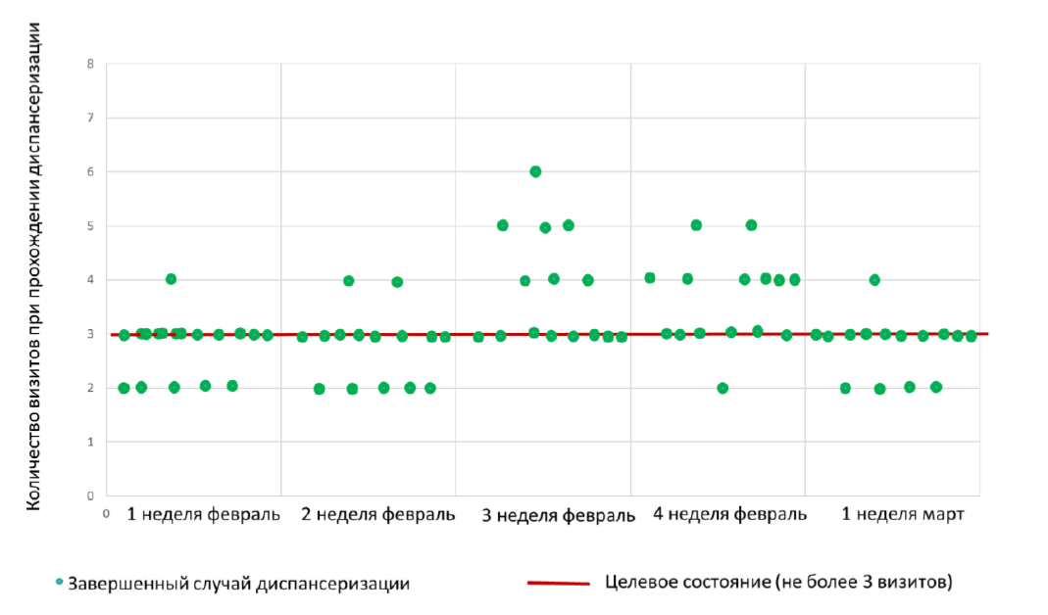
55
ЭТАП 4 «ЗАКРЕПЛЕНИЕ РЕЗУЛЬТАТОВ
И ЗАКРЫТИЕ ПРОЕКТА»
Реализация проекта по улучшению процесса диспансеризации определенных групп взрослого населения женщин возрастной категории 30-39 лет (мониторинг устойчивости)
Notes:
Рассмотрим в качестве примера мониторинг устойчивости внедренных улучшений при реализации проекта по улучшению процесса диспансеризации определенных групп взрослого населения женщин возрастной категории 30-39 лет
Шаг 1. Нарисовать оси, определив показатели, в зависимости от процесса. В данном примере это количество визитов (ось Y), и сроки, в которые необходимо наблюдать процесс в динамике (ось Х).
Шаг 2. Достигнутый показатель фиксируется как итог оптимизации процесса – 3 визита (красная линия).
Шаг 3. Еженедельно на графике фиксируются изменения показателя (количество посещений) в рамках одного завершенного случая диспансеризации.
Необходимо качественно анализировать полученную информацию, учитывать наличие отклонений и скачков показателя. Их количество и периодичность появления могут сигнализировать о наличии проблемы, которая не была учтена при разработке мероприятий по оптимизации процесса.
По итогам оценки организация может принять управленческие или организационные решения. Например, при получении положительных результатов, закрепить внедренные улучшения в виде стандарта. В противоположном случае могут быть приняты решения об изменении работы команды проекта, о корректировке действий по проекту.
Особенно яркие «истории успеха» можно использовать для тиражирования в качестве «лучшей практики».

Slide 56

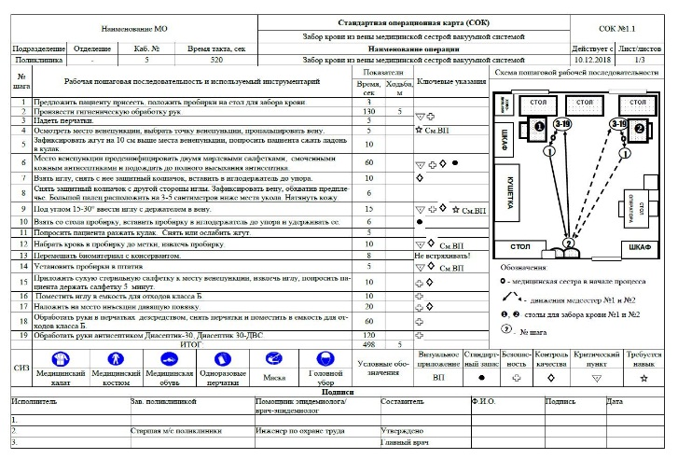
56
ЭТАП 4 «ЗАКРЕПЛЕНИЕ РЕЗУЛЬТАТОВ
И ЗАКРЫТИЕ ПРОЕКТА»
РАЗРАБОТКА СТАНДАРТНОЙ ОПЕРАЦИОННОЙ КАРТЫ (СОК)
Основные требования к рабочему стандарту:
краткость
использование средств визуализации (фотографии, эскизы)
отражение последовательности выполнения элементов
отражение требований к безопасному производству работ
Правила составления СОК
1. СОК составляется путем непосредственного наблюдения операции.
Количество наблюдений - не менее 7 – 10 циклов. Наблюдать операцию необходимо при выполнении ее разными операторами из числа наиболее эффективных
2. Содержание СОК описать простым и понятным языком
3. Каждый этап разработки, каждый пункт СОК нужно согласовывать с работником, который эту операцию выполняет
4. СОК должен размещаться на одном листе формата А4
Допускается размещение СОК на большем количестве листов, либо использование листа формата А3
Второй и последующие листы СОК могут быть оформлены в виде приложения к СОК, в котором даются детальные пояснения по выполнению какого-либо из шагов рабочей последовательности
Если стандартизируемая операция слишком емкая, следует рассмотреть возможность разделения ее на несколько более простых
Notes:
Для того, чтобы сохранить проведенные изменения и стабилизировать процесс, необходима разработка рабочих стандартов.
Объектами для разработки СОК являются процессы и операции.
По результатам стандартизации разрабатываются стандартные операционные карты (СОК).
Основные требования к рабочему стандарту: краткость, использование средств визуализации (фотографии, эскизы), отражение последовательности выполнения элементов и требований к безопасному производству работ.
Правила составления СОК.
1. СОК составляется путем непосредственного наблюдения операции. Невозможно корректно составить СОК, сидя в кабинете, опираясь лишь на знание технологии. Количество наблюдений должно составлять не менее 7 – 10 циклов. Наблюдать операцию необходимо при выполнении ее разными операторами из числа наиболее эффективных.
2. Содержание СОК должно быть описано максимально простым и понятным языком, при этом следует избегать сложных выражений, но не скатываться в примитивизм. Нужно помнить, что СОК служит, в том числе, и для передачи знаний работникам, не имеющим достаточного опыта выполнения стандартизированной операции.
3. Каждый этап разработки, каждый пункт СОК нужно согласовывать с работником, который эту операцию выполняет. Работник является соавтором СОК и разделяет с вами ответственность за создаваемый документ, что побуждает его ответственно относиться к исполнению СОК при его использовании в работе.
4. СОК должен размещаться на одном листе формата А4. Если это невозможно, допускается размещение СОК на большем количестве листов, либо использование листа формата А3. Второй и последующие листы СОК могут быть оформлены в виде приложения к СОК, в котором даются детальные пояснения по выполнению какого-либо из шагов рабочей последовательности. Если стандартизируемая операция слишком емкая, следует рассмотреть возможность разделения ее на несколько более простых.

Slide 57
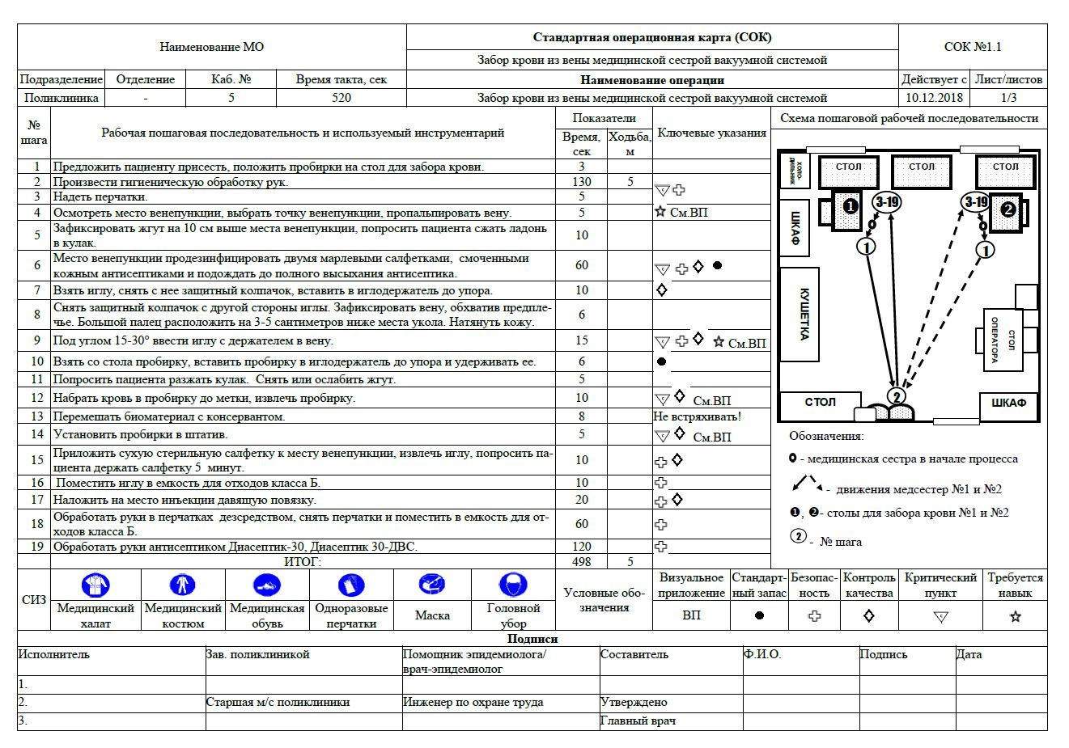
57
ЭТАП 4 «ЗАКРЕПЛЕНИЕ РЕЗУЛЬТАТОВ
И ЗАКРЫТИЕ ПРОЕКТА»
РАЗРАБОТКА СТАНДАРТНОЙ ОПЕРАЦИОННОЙ КАРТЫ (СОК)
Notes:
Пример СОК. Все поля СОК заполняются в соответствии с утвержденной формой документа.

Slide 58
58
ЭТАП 4 «ЗАКРЕПЛЕНИЕ РЕЗУЛЬТАТОВ
И ЗАКРЫТИЕ ПРОЕКТА»
РАЗРАБОТКА СТАНДАРТНОЙ ОПЕРАЦИОННОЙ КАРТЫ (СОК)
Правила заполнения бланка СОК.
Разделы СОК для заполнения:
Информация о документе.
сведения о рабочем месте, где применяется данный стандарт: наименование организации, подразделения, отделения, кабинета с указанием его номера;
наименование СОК;
наименование стандартизированной операции: сведения о действиях работника, месте их выполнения, используемых инструментах;
учетные сведения СОК: регистрационный номер, время начала действия стандарта, порядковый номер листа и общее количество листов документа;
время такта операции (расчетный интервал времени, которое затрачивается на производство одной медицинской услуги или комплекса таких услуг).
Время такта рассчитывается по формуле:
Вт = Доступное для работы время / Количество медицинских услуг
Где:
доступное для работы время – все рабочее время без учета обеденного времени, регламентированных перерывов, планового ремонта и обслуживания, когда работа не производится;
количество медицинских услуг – необходимое запланированное количество медицинских услуг (забор крови, прием пациента, флюорографическое исследование и т.д.).
Время такта периодически пересчитывается в зависимости от изменений потребности заказчика и доступного времени.
Нумерация СОК должна быть последовательной и нарастающей в порядке разработки обновленных версий данного стандарта.
Время начала действия стандарта определяется руководителем организации.
Notes:
Правила заполнения бланка СОК.
Все поля СОК заполняются в соответствии с утвержденной формой документа. Разделы СОК для заполнения:
1) Информация о документе (данный раздел находится в верхней части первого листа СОК). В этом разделе заполняются следующие блоки информации:
сведения о рабочем месте, где применяется данный стандарт: наименование организации, подразделения, отделения, кабинета с указанием его номера;
наименование СОК;
наименование стандартизированной операции. Наименование операции должно быть максимально соответствующим условиям ее выполнения и может включать в себя сведения о действиях работника, месте их выполнения, используемых инструментах (например, забор крови из вены медицинской сестрой процедурного кабинета с помощью вакуумной системы);
учетные сведения СОК: регистрационный номер, время начала действия стандарта, порядковый номер листа и общее количество листов документа;
время такта операции (расчетный интервал времени, которое затрачивается на производство одной медицинской услуги или комплекса таких услуг). Расчитывается по формуле: Вт=Доступное для работы время/ Количество медицинских услуг, где:
доступное для работы время – все рабочее время без учета обеденного времени, регламентированных перерывов, планового ремонта и обслуживания, когда работа не производится;
количество медицинских услуг – необходимое запланированное количество медицинских услуг (забор крови, прием пациента, флюорографическое исследование и т.д.). Время такта периодически пересчитывается в зависимости от изменений потребности заказчика и доступного времени.
Нумерация СОК должна быть последовательной и нарастающей в порядке разработки обновленных версий данного стандарта. Время начала действия стандарта определяется руководителем организации.
2) Пошаговая последовательность выполнения действий.
В графе «№ шага» проставляется порядковый номер шага рабочей последовательности.
В графе «Рабочая пошаговая последовательность и используемый инструментарий» строго описываются пошаговая рабочая последовательность выполнения стандартизируемой операции включая переходы и ожидания, если таковые имеются; указываются инструменты, применяемые для выполнения каждого шага.
В графе «Показатели. Время, сек.» указывается время цикла выполнения соответствующего шага операции в секундах, полученное путем проведения хронометража.
В графе «Показатели. Ходьба, м.» указывается расстояние в метрах, которое проходит работник при выполнении соответствующего шага операции.
В графе «Ключевые указания» специальными символами, привлекающими внимание читающего СОК, отмечаются действия, имеющие особое значение. К таким действиям можно отнести те шаги выполнения операции, которые критичны с точки зрения технологии, охраны труда, выполнения параметров качества. Указанные символы и их название приведены в блоке СОК «Условные обозначения».

Slide 59
59
ЭТАП 4 «ЗАКРЕПЛЕНИЕ РЕЗУЛЬТАТОВ
И ЗАКРЫТИЕ ПРОЕКТА»
РАЗРАБОТКА СТАНДАРТНОЙ ОПЕРАЦИОННОЙ КАРТЫ (СОК)
Notes:
Заполнение пошаговой последовательности выполнения действий

Slide 60
60
ЭТАП 4 «ЗАКРЕПЛЕНИЕ РЕЗУЛЬТАТОВ
И ЗАКРЫТИЕ ПРОЕКТА»
РАЗРАБОТКА СТАНДАРТНОЙ ОПЕРАЦИОННОЙ КАРТЫ (СОК)
«№ шага» - порядковый номер шага рабочей последовательности.
«Рабочая пошаговая последовательность и используемый инструментарий» - пошаговая рабочая последовательность выполнения стандартизируемой операции включая переходы и ожидания; указываются инструменты, применяемые для выполнения каждого шага.
«Показатели. Время, сек.» - время цикла выполнения соответствующего шага операции в секундах (хронометраж).
«Показатели. Ходьба, м.» - расстояние в метрах (проходит работник при выполнении шага операции).
«Ключевые указания» специальными символами, отмечаются действия, имеющие особое значение (шаги, критичные с точки зрения технологии, охраны труда, выполнения параметров качества).
Notes:
2) Пошаговая последовательность выполнения действий.
В графе «№ шага» проставляется порядковый номер шага рабочей последовательности.
В графе «Рабочая пошаговая последовательность и используемый инструментарий» строго описываются пошаговая рабочая последовательность выполнения стандартизируемой операции включая переходы и ожидания, если таковые имеются; указываются инструменты, применяемые для выполнения каждого шага.
В графе «Показатели. Время, сек.» указывается время цикла выполнения соответствующего шага операции в секундах, полученное путем проведения хронометража.
В графе «Показатели. Ходьба, м.» указывается расстояние в метрах, которое проходит работник при выполнении соответствующего шага операции.
В графе «Ключевые указания» специальными символами, привлекающими внимание читающего СОК, отмечаются действия, имеющие особое значение. К таким действиям можно отнести те шаги выполнения операции, которые критичны с точки зрения технологии, охраны труда, выполнения параметров качества. Указанные символы и их название приведены в блоке СОК «Условные обозначения».

Slide 61
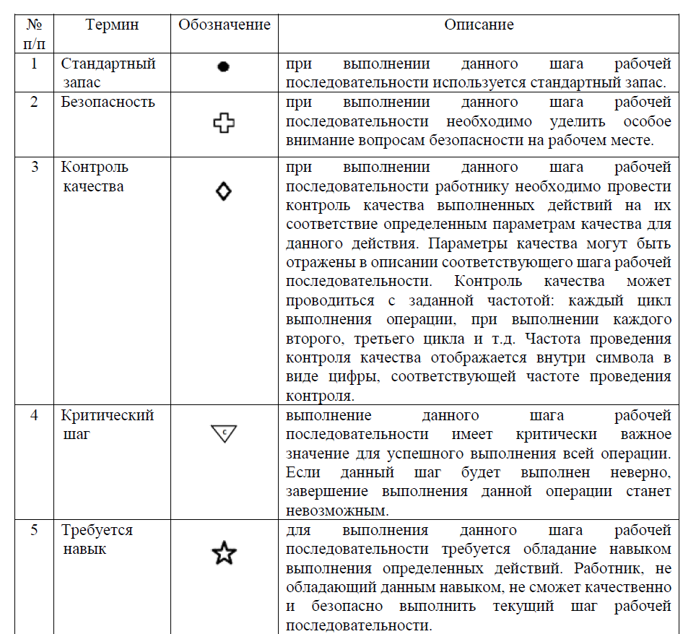
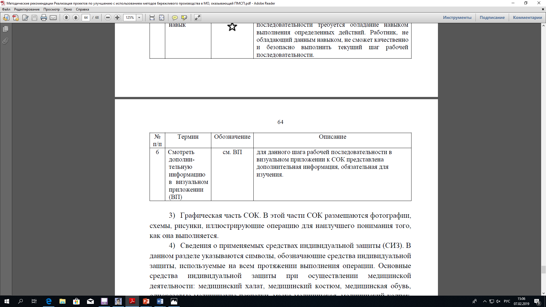
61
ЭТАП 4 «ЗАКРЕПЛЕНИЕ РЕЗУЛЬТАТОВ И ЗАКРЫТИЕ ПРОЕКТА»
РАЗРАБОТКА СТАНДАРТНОЙ ОПЕРАЦИОННОЙ КАРТЫ «УСЛОВНЫЕ ОБОЗНАЧЕНИЯ».

Slide 62
62
ЭТАП 4 «ЗАКРЕПЛЕНИЕ РЕЗУЛЬТАТОВ И ЗАКРЫТИЕ ПРОЕКТА»
РАЗРАБОТКА СТАНДАРТНОЙ ОПЕРАЦИОННОЙ КАРТЫ (СОК)
Графическая часть СОК
Сведения
о применяемых средствах индивидуальной защиты
Таблица распределения (подписи)
Notes:
3) Графическая часть СОК. В этой части СОК размещаются фотографии, схемы, рисунки, иллюстрирующие операцию для наилучшего понимания того, как она выполняется.
4) Сведения о применяемых средствах индивидуальной защиты (СИЗ). В данном разделе указываются символы, обозначающие средства индивидуальной защиты, используемые на всем протяжении выполнения операции. Основные средства индивидуальной защиты при осуществлении медицинской деятельности: медицинский халат, медицинский костюм, медицинская обувь, одноразовые медицинские перчатки, маска медицинская, медицинский колпак, очки защитные медицинские.
5) Таблица распределения (подписи). В данном разделе указываются подразделения и ответственные лица, которые получили данный стандарт (оригинал и пронумерованные копии) и обязаны его исполнять

Slide 63
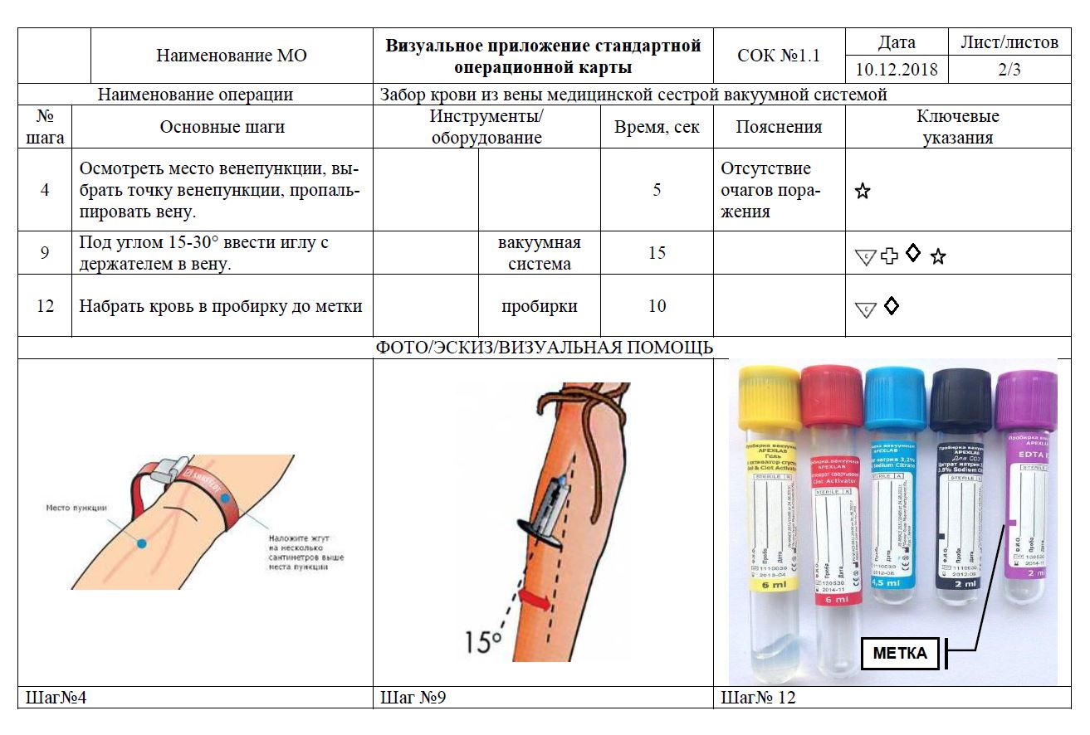
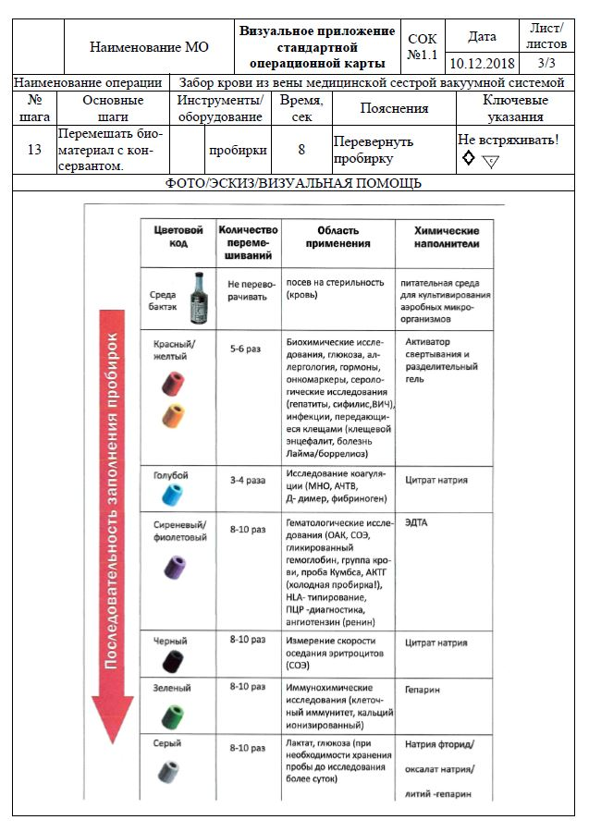
63
ЭТАП 4 «ЗАКРЕПЛЕНИЕ РЕЗУЛЬТАТОВ И ЗАКРЫТИЕ ПРОЕКТА»
РАЗРАБОТКА СТАНДАРТНОЙ ОПЕРАЦИОННОЙ КАРТЫ (СОК)

Slide 64
64
ЭТАП 4 «ЗАКРЕПЛЕНИЕ РЕЗУЛЬТАТОВ И ЗАКРЫТИЕ ПРОЕКТА»
Пересмотр разработанных стандартов улучшенных процессов:
не реже 1 раза в год;
обновление имеющихся стандартов по мере необходимости:
в том числе при дополнительном оснащении структурных подразделений новым медицинским оборудованием (техникой) или ее модернизации,
внедрении новых методик и пр.
Стоит учитывать, что борьба с потерями может осуществляться как путем открытия полноценных проектов, так и без этого: часть потерь может быть устранена путем применения инструмента 5С.
Notes:
На данном этапе проводится мониторинг устойчивости улучшений, при необходимости – проведение корректирующих действий (приложение 7).
Результатом данного этапа является стандартизация процесса с целью сохранения и стабилизации достигнутых результатов (приложение 8).
Стоит учитывать тот факт, что совершенствование процесса продолжается и после его стандартизации. Пересмотр разработанных стандартов улучшенных процессов должен происходить не реже 1 раза в год с обновлением имеющихся стандартов по мере необходимости, в том числе при дополнительном оснащении структурных подразделений новым медицинским оборудованием (техникой) или ее модернизации, внедрении новых методик и пр.
Стоит учитывать, что борьба с потерями может осуществляться как путем открытия полноценных проектов, так и без этого: часть потерь может быть устранена путем применения инструмента 5С (приложение 9).

Slide 65
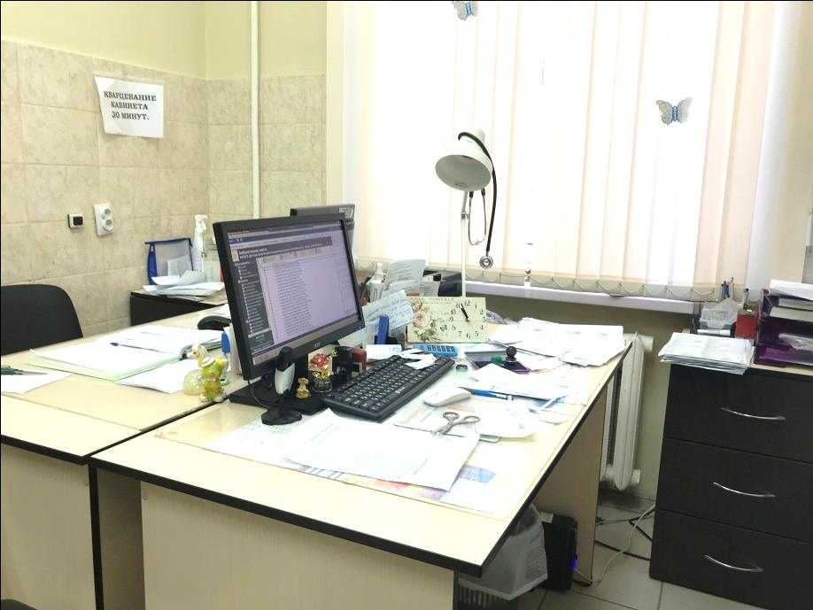
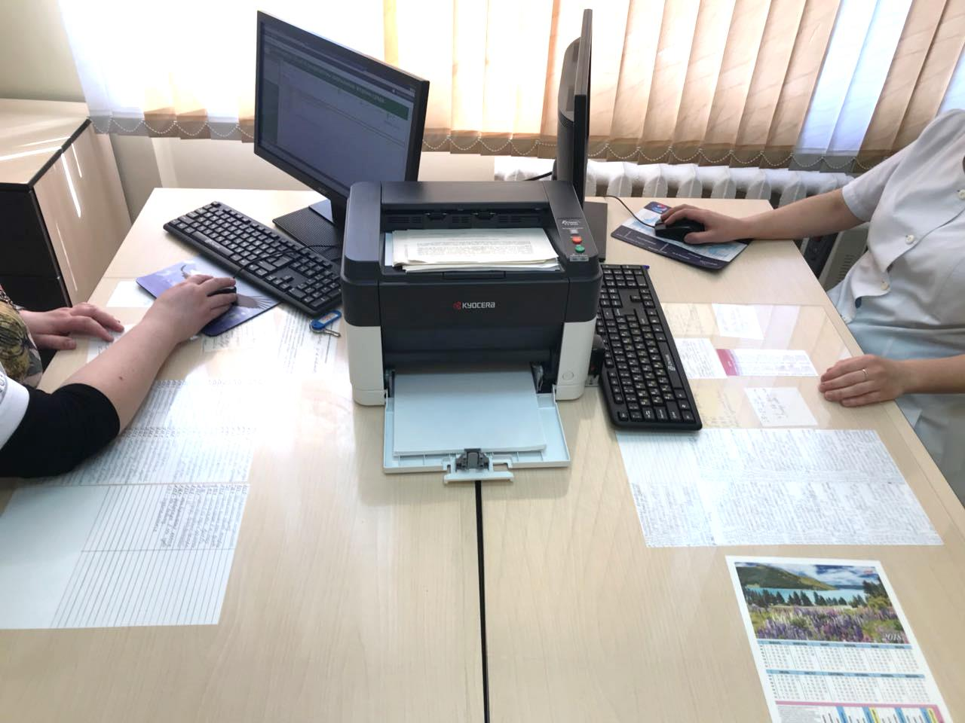
65
ПРИМЕНЕНИЕ ИНСТРУМЕНТА 5С
Ключевые принципы системы 5С:
1. Сортировка, удаление ненужного
2. Соблюдение порядка, самоорганизация, определение для каждой вещи своего места.
3. Соблюдение чистоты, систематическая уборка
4. Стандартизация процессов, операций
5. Совершенствование порядка и дисциплина
Notes:
Ключевые принципы системы 5С:
1. Сортировка, удаление ненужного.
2. Соблюдение порядка, самоорганизация, определение для каждой вещи своего места.
3. Соблюдение чистоты, систематическая уборка.
4. Стандартизация процессов, операций.
5. Совершенствование порядка и дисциплина.
Как показывает практика, процесс внедрения системы 5С во всех кабинетах идет параллельно с картированием потоков.
Начните внедрение системы 5С с проведения генеральной уборки. Это позволит быстро освободиться от значительной части грязи, мусора, ненужных документов, «черновиков» и пр.

Slide 66
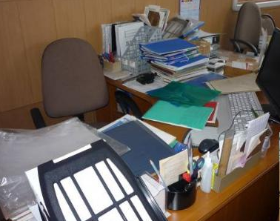
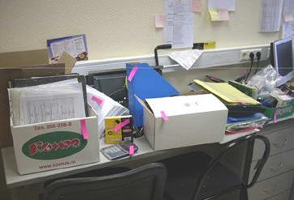
66
ПРИМЕНЕНИЕ ИНСТРУМЕНТА 5С
ШАГ 1: СОРТИРОВКА
Задача: классификация предметов по степени их необходимости на рабочих местах.
Все предметы в рабочей зоне делятся на 3 категории, и маркируются стикерами 3 цветов:
красный – ненужные предметы (низкая частота использования – один раз в течение последних 3-12 месяцев);
желтый – не нужные срочно (один раз в течение последних 2 – 3 месяцев, более 1 раза в месяц);
зеленый – нужные (один раз в неделю, ежедневно).
Организуется «зона карантина», «зона «красных ярлыков» - это временное место хранения ненужных предметов, ожидающих решения о целесообразности их нахождения на территории рабочего места (цветовая маркировка красного цвета).
Notes:
Шаг 1: сортировка
Задача: классификация предметов по степени их необходимости на рабочих местах.
Все предметы в рабочей зоне делятся на 3 категории, в зависимости от частоты их использования: ненужные, ненужные срочно и нужные. В зависимости от частоты использования предмета принимается решение о необходимости его хранения.
В сортировке предметов помогут стикеры 3-х цветов:
красный – ненужные предметы;
желтый – не нужные срочно;
зеленый – нужные.
Организуйте «зону карантина», «зону «красных ярлыков» - это временное место хранения ненужных предметов, ожидающих решения о целесообразности их нахождения на территории рабочего места, обозначенное цветовой маркировкой красного цвета.
Определите частоту использования тех или иных предметов и по этому принципу развесьте цветные стикеры.
Например, высокая частота использования: используется один раз в неделю, используется ежедневно.
Средняя частота использования: использовался только один раз в течение последних 2 – 3 месяцев, используется более одного раза в месяц.
Низкая – использовался только один раз в течение последних 3-12 месяцев.

Slide 67
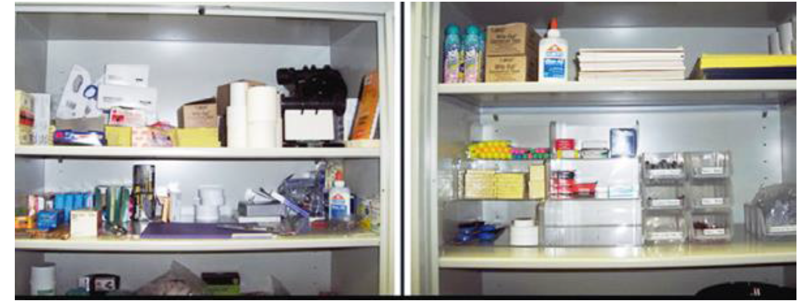
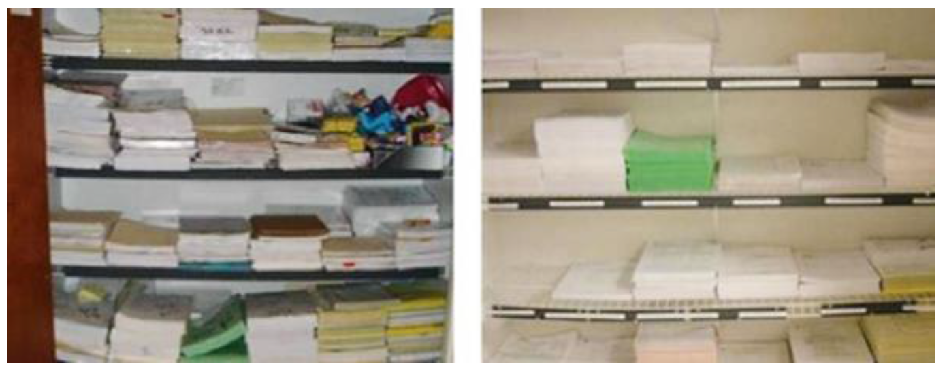
67
ПРИМЕНЕНИЕ ИНСТРУМЕНТА 5С
БЫЛО
СТАЛО
ШАГ 2: СОБЛЮДЕНИЕ ПОРЯДКА
Задача: стандартизировать работу - рационально разместить предметы, чтобы обеспечить надежный и безопасный доступ к ним сотрудников кабинета.
Рациональное расположение предусматривает применение средств визуального управления, для информирования о местонахождении предметов.
ШАГ 3: СОДЕРЖАНИЕ В ЧИСТОТЕ
Задача: регулярная проверка своего рабочего места для поддержания порядка и чистоты.
Уборка – это не только поддержание порядка и чистоты, но и проверка рабочих зон и оборудования.
БЫЛО
СТАЛО
Notes:
Шаг 2: соблюдение порядка
Задача: стандартизировать работу, то есть рационально разместить предметы, чтобы обеспечить надежный и безопасный доступ к ним сотрудников кабинета.
Рациональное расположение предусматривает применение средств визуального управления, для информирования о местонахождении предметов.
Шаг 3: содержание в чистоте
Задача: регулярная проверка своего рабочего места для поддержания порядка и чистоты.
Уборка – это не только поддержание порядка и чистоты, но и проверка рабочих зон и оборудования.

Slide 68
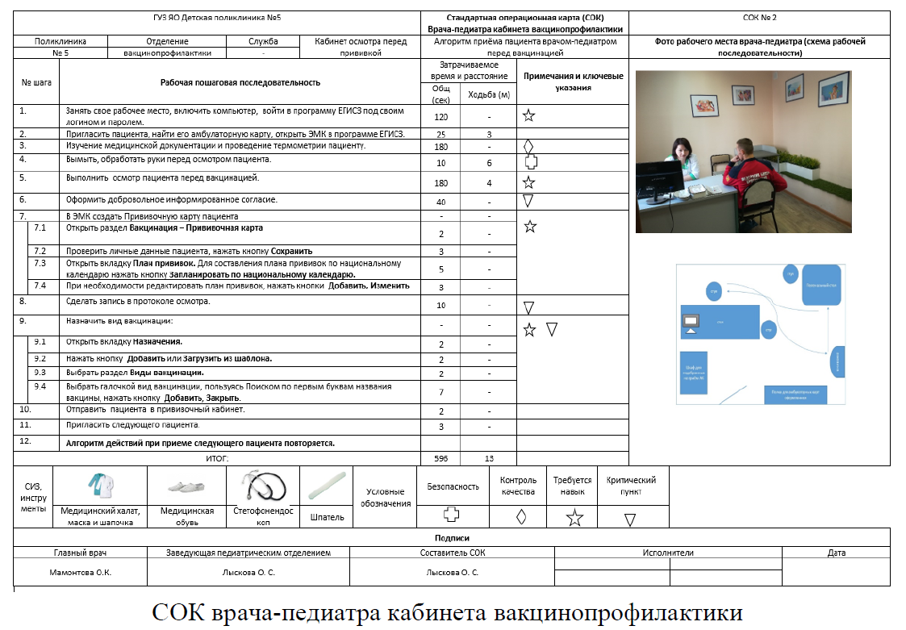
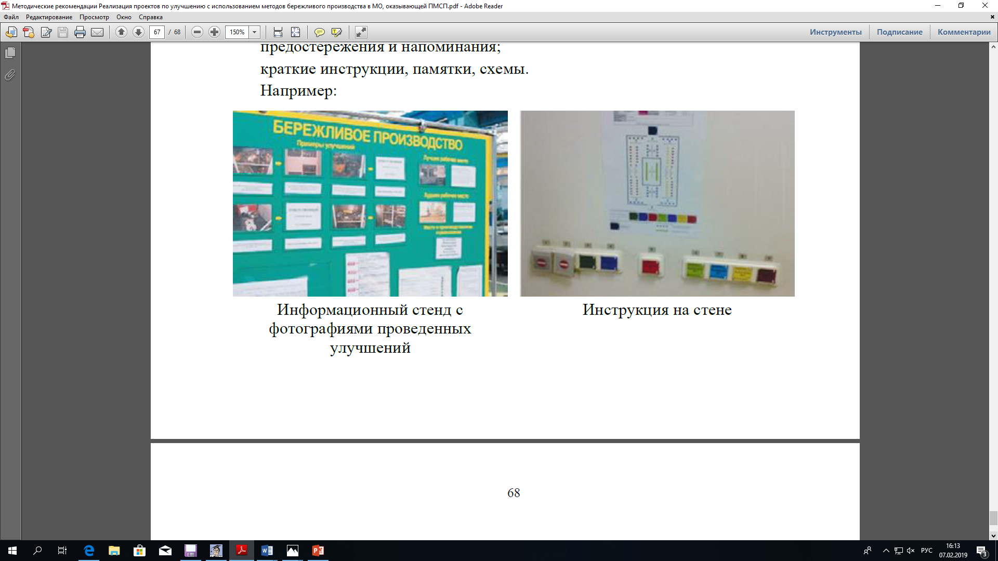
68
ПРИМЕНЕНИЕ ИНСТРУМЕНТА 5С
ШАГ 4: СТАНДАРТИЗАЦИЯ
Задача: самые эффективные решения, найденные в ходе предыдущих шагов необходимо закрепить стандартом рабочего места.
Стандартизация – это превращение процедур сортировки, рационального расположения и уборки в привычку. Примеры основных средств стандартизации и визуального контроля:
информационный стенд;
указания, где должны находиться те или иные предметы;
знаки обозначения оборудования;
предостережения и напоминания;
краткие инструкции, памятки, схемы
Notes:
Шаг 4: стандартизация
Задача: самые эффективные решения, найденные в ходе предыдущих шагов необходимо закрепить стандартом рабочего места. Стандартизация – это превращение процедур сортировки, рационального расположения и уборки в привычку.
Примеры основных средств стандартизации и визуального контроля:
информационный стенд;
указания, где должны находиться те или иные предметы;
знаки обозначения оборудования;
предостережения и напоминания;
краткие инструкции, памятки, схемы.

Slide 69
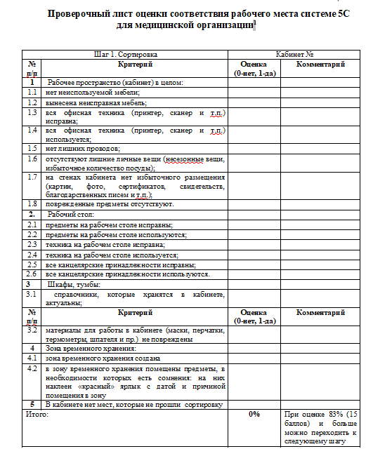
69
ПРИМЕНЕНИЕ ИНСТРУМЕНТА 5С
ШАГ 5: СОВЕРШЕНСТВОВАНИЕ ПОРЯДКА И ДИСЦИПЛИНА
Задача: обеспечить условия для возникновения желания совершенствовать результаты.
Поддержание выполнения установленных процедур первых четырех этапов – 4С, чтобы предотвратить откат назад.
Инструменты и методы совершенствования системы 5С:
самооценка, проверка руководителем;
плакаты 5С с описанием инструментов 5С;
информационные материалы 5С;
информационные доски с фотографиями и описанием внедрения;
взаимный обмен лучшими практиками.
Методические рекомендации «Новая модель медицинской организации, оказывающей первичную медико-санитарную помощь», М. 2019
Notes:
Шаг 5: совершенствование порядка и дисциплина
Задача: обеспечить условия для возникновения желания совершенствовать результаты. Поддержание выполнения установленных процедур первых четырех этапов – 4С, чтобы предотвратить откат назад.
Инструменты и методы совершенствования системы 5С:
самооценка, проверка руководителем;
плакаты 5С с описанием инструментов 5С;
информационные материалы 5С;
информационные доски с фотографиями и описанием внедрения;
взаимный обмен лучшими практиками.

Slide 70

СПАСИБО ЗА ВНИМАНИЕ
cpmsp@rosminzdrav.ru

